Slide 1
Інтерфейси
Інтерфейс це клас, який включає в себе лише заголовки функцій.
Ці функції визначають, що треба робити із даними. Їхній зміст буде визначено в відповідних функціях тих класів, які підтримують цей інтерфейс. Це нагадує наслідування абстрактних класів. Але в абстрактних класах можуть бути загальними не тільки методи (функції), але і елементи даних. Наприклад, в абстрактному класі «Плоска_ фігура» є два елементи-дані: площа і периметр. На відміну від абстрактних класів, в інтерфейсах є тільки прототипи функцій (методів). Жодна із них не може мати «тіла». Справа в тому, що, на відміну від С++, С# може наслідувати лише один базовий клас. Тому всю іншу інформацію, загальну для багатьох похідних класів, передають за допомогою інтерфейсів. В бібліотеці базових класів є сотні перевизначених інтерфейсів, які можуть бути реалізовані в різних класах і структурах.

Slide 2
При описанні інтерфейсу вживається ключове слово interface. Домовилися ідентифікатори інтерфейсів писати із великої букви I. Наприклад,
interface IDovgina
{
double dovg();
}
Далі приведено клас А, який реалізує інтерфейс Idovgina. Його ім'я відділено від імені класу двокрапкою. Інтерфейсів може бути багато. Їхні імена розділяються комами, але базовий клас, (якщо він є), ставиться відразу після двокрапки.
class A: IDovgina
{
}

Slide 3
Не забувати визначати усі функції, які вказано при описанні інтерфейса.
Не можна розкривати лише частину із них.
По замовчуванню доступ до усіх функцій, які вказані при описанні інтерфейсу, є public. Тому доступ до них явно указувати не потрібно. Буде помилка!
Члени інтерфейсу не можуть бути static.
Приклад 1
Визначається інтерфейс, який передбачає, що любий клас, який реалізує цей інтерфейс, має функцію для обчислення відстані між двома точками із заданими координатами x та y.

Slide 4
using System; namespace interf1 { interface IVidstan { double vids(); //прототип функції для обчислення відстані }
class A: IVidstan { double x , y; public A() { } public A(double xx, double yy) { x=xx; y=yy; } public double vids() { return Math.Sqrt(x*x+y*y); } }

Slide 5
class Program { public static void Main(string[] args) { double x,y ; Console.WriteLine("Enter x="); x=Convert.ToDouble(Console.ReadLine()); Console.WriteLine("Enter y="); y=Convert.ToDouble(Console.ReadLine()); A ob=new A(x,y); double r; r=ob.vidst(); Console.WriteLine(r); Console.WriteLine("Бувайте!"); Console.Write("Press any key to continue . . . "); Console.ReadKey(true); } } }

Slide 6
Приклад 2
Визначено ДВА інтерфейси. Один передбачає обчислення площі , а інший - периметру.
Два класи реалізують ці інтерфейси.

Slide 7
using System;
namespace interface2
{
public interface ISquare
{
double plo();
}
public interface IPerimetr
{
double p();
}

Slide 8
class rectangle: ISquare, IPerimetr { double width,height; public void vvod() { Console.WriteLine("Enter width="); width=Convert.ToDouble(Console.ReadLine()); Console.WriteLine("Enter height="); height=Convert.ToDouble(Console.ReadLine()); } public double plo() { return width*height; } public double p() { return 2*(width+height); } }

Slide 9
class circle:IPerimetr,ISquare { double R; public void input() { Console.WriteLine("Enter R="); R=Convert.ToDouble(Console.ReadLine()); } public double plo() { return Math.PI*R*R; } public double p() { return 2*Math.PI*R; } }

Slide 10
class Program { public static void Main(string[] args) { rectangle a=new rectangle(); a.vvod(); Console.WriteLine("площа ={0} периметр={1}",a.plo(),a.p()); circle r=new circle(); r.input(); Console.WriteLine("площа ={0} периметр={1}",r.plo(),r.p()); Console.WriteLine("Бувайте!"); Console.Write("Press any key to continue . . . "); Console.ReadKey(true); } } }

Slide 11
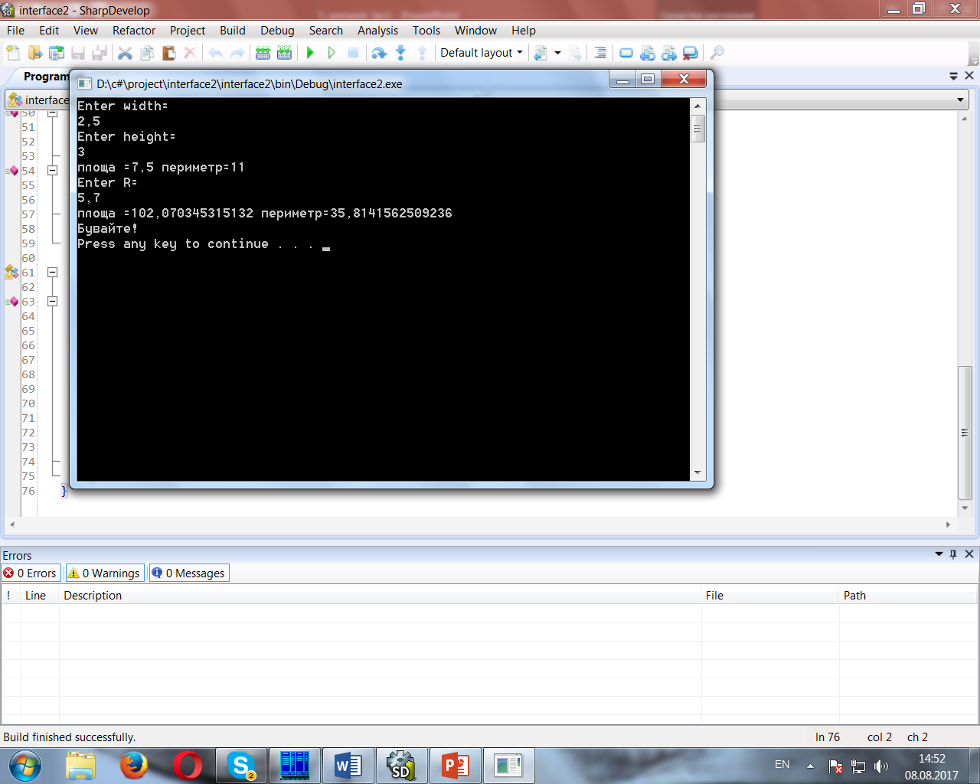

Slide 12
Колекція
Це об'єднання довільної кількості об'єктів. При цьому об'єкти можуть бути різного типу для так званих нетипізованих колекцій і тільки вказаного типу для типізованих.
Це динамічна структура даних.
Нетипізовані колекції працюють із загальним типом даних object.
Для типізованих колекцій тип вказують в кутових дужках після імені колекції, наприклад, List<int>

Slide 13
Масиви також динамічні, але після виділення масиву пам'яті немає можливості змінити його розмір.
Пам’ять під колекцію не фіксується. Дані можна добавляти або вилучати в міру необхідності. Крім того, для багатьох видів колекцій можливе включення даних різного типу. Це перевага колекції порівняно із масивом. Але робота із масивами завжди ведеться швидше, ніж із колекціями.
Для роботи із колекціями використовується області імен System.Collections та System.Collections.Generic

Slide 14
ArrayList – упорядкована колекція об'єктів, доступ до яких по індексу(аналог масивів);
Hashtable – індексує елементи за допомогою імен;
SortedList – дещо середнє між ArrayList та Hashtable. Володіє двома масивами : ключів і значень для сортування.
BitArray – варіант колекції ArrayList для зберігання значень бітів.
Queue – реалізує структуру – чергу.” Перший прийшов, перший пішов”.
Stack – стек - ” Перший прийшов, останнім пішов”.

Slide 15
ArrayList
Створення об'єкта класу ArrayList
1) ArrayList x=new ArrayList(); - об'єкт по замовчуванню має об'єм 16 елементів.
2) Створення об'єкту, який розрахований на задану кількість елементів.
int n=20;
ArrayList x=new ArrayList(n);
3) Створення об'єкту на базі раніше створеного об'єкту x типу ArrayList:
ArrayList x1=new ArrayList(x);
У цьому випадку масив x1 буде точною копією масиву x.

Slide 16
Додавання нових елементів в кінець масиву типу ArrayList
Для додавання по одному елементу - метод Add(вміст );
Приклад: x.Add(12.5);
2) Додавання в кінець масиву іншого раніше створеного масиву- метод AddRange(імя_масиву)
Приклад: x1.AddRange(x);
В кінець масиву x1 додали масив x . Сам масив x не змінився!

Slide 17
Видалення даних із масиву
Видалення усіх елементів(очистка масиву)
x.Clear();
При цьому сам об'єкт x не вилучається(!)
2) Видалення заданого елементу масиву. Треба вказати значення того, що шукаємо. Якщо елемент із таким значенням буде знайдено, він буде видалений.
Приклад:
x.Remove(“Coretta”);
2) Видалення одного елемента, який задано його номером.
int i = 3;
x1.RemoveAt(i);

Slide 18
3) Видалення кількох підряд елементів:
int i=4, k=7;
x.RemoveRange( i, k );
Із масиву x, починаючи з позиції i=4, будуть видалені k=7 елементів.
4) Визначення розміру масиву:
а) Count – визначає поточну кількість елементів в масиві.
for ( int i=0; i < x.Count; i++)
{
Console.WriteLine(x[i]);
}
б) Capacity – визначає максимальну кількість елементів, яка може зберігатися в об'єкті типу ArrayList без додаткового виділення пам'яті.

Slide 19
5) Сортування масивів:
а) Упорядкування усього масиву:
X.Sort();
б) Сортування заданої кількості елементів масиву, починаючи із заданого елементу:
X.Sort(3,5, null);
Тут упорядковуються 5 елементів, починаючи із 3-го.
Третій параметр , який зараз дорівнює null, визначає, що використовується стандартний компаратор(об'єкт, який робить порівняння). Якщо масив складається із об'єктів стандартних типів, то компаратор перевантажувати не треба. У випадку, коли масив складається із об'єктів класу, наприклад Student, який створений користувачем, то в цьому класі треба реалізувати інтерфейси IComparable та IComparer, а посилання на реалізований інтерфейс IComparer треба передати методу Sort() в якості третього параметру.

Slide 20
в) сортування усього масиву, який складається із об'єктів класу користувача:
x.Sort(t);
t – посилання на реалізований інтерфейс IComparer (дивись попередній пункт).

Slide 21
Постановка задачі
Створити клас “Студент” із полями : ім'я, середній бал. Дані вводити за допомогою конструктора. Використати інтерфейси IComparable та IComparer. Реалізувати методи Compare() для порівняння двох об'єктів та CompareTo() для порівняння об'єкту із поточним об'єктом інтерфейсу IComparer.
Слід звернути увагу на те, що при реалізації цих методів формальні параметри мають тип Object. Це загальний тип, із якого шляхом явного перетворення типу отримується потрібний нам тип , наприклад:
public int Compare(Object x0, Object y0)
{
Student x=(Student)x0;
……………………………
……………………………
}
Із x0 типу Object отримуємо об'єкт x типу Student.

Slide 22
В програмі для порівняння символьних рядків використовується функція Compare класу String, наприклад,
if(String.Compare(x.name, y.name) <0)
return -1;
Ця функція подібно до strcmp(char s1,char s2)
порівнює два рядки по кодам в таблиці ASCII їхніх перших символів. Якщо код символу першого рядка менше ніж код символу другого рядка, то результат < 0.
if(String.Compare(x.name, y.name) ==0)
return 0;
Так перевіряється умова, що два рядки співпадають.

Slide 23
Увага!
При використанні Microsoft Visual Studio 2005 автоматично генерується
using System.Collections.Generic;
Якщо з'являється повідомлення про помилку:
Using the generic type ‘System.Collections.Generic.IComparer<T> requires ‘1’ type argument
треба або витерти слово Generic або краще добавити
using System.Collections;
Це пояснюється обробкою нетипізованої колекції, які представлені в System.Collections.

Slide 24
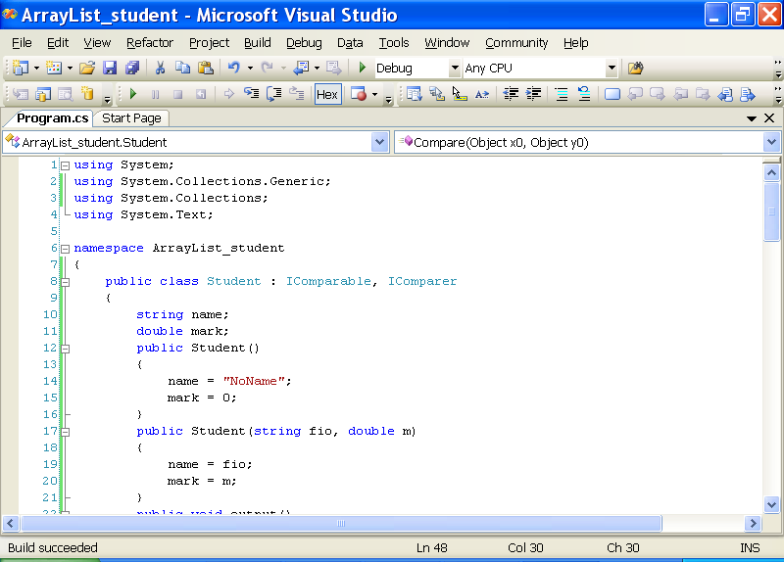

Slide 25
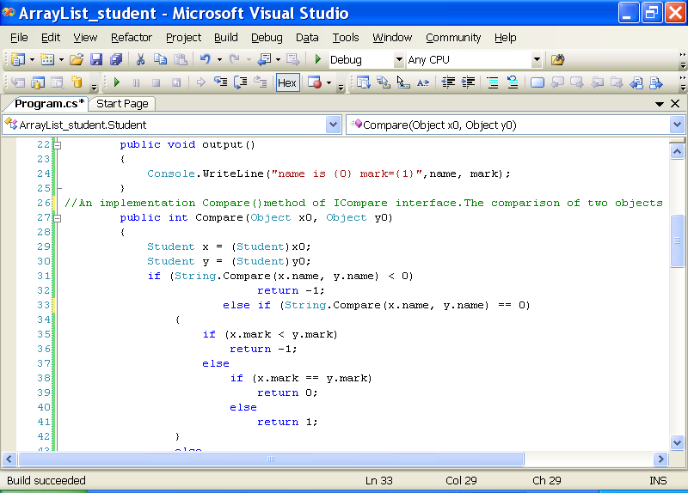

Slide 26
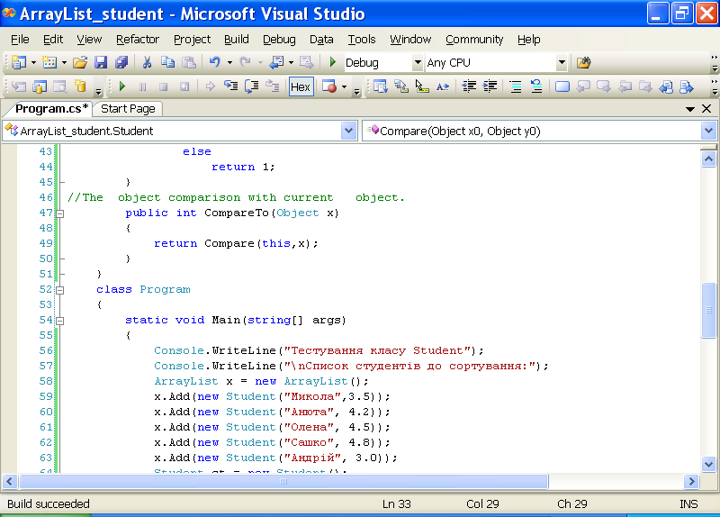

Slide 27
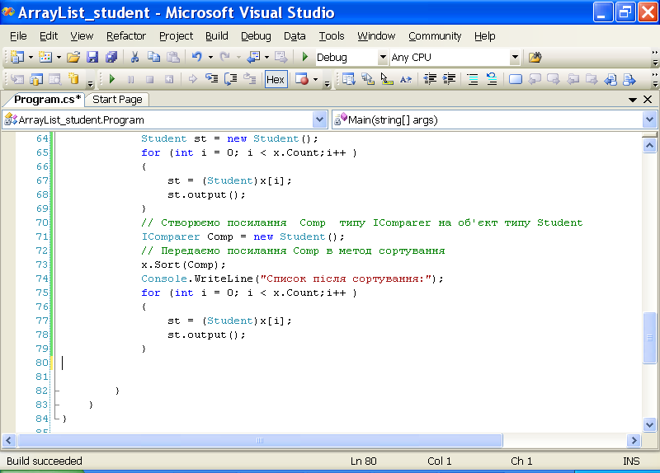

Slide 28
Порівняння ініціалізацій нетипізованої колекції ArrayList та типізованої List<тип>
using System; using System.Collections; // повинно бути using System.Collections.Generic; // повинно бути namespace collection1 { class Program { public static void Main(string[] args) { ArrayList ob=new ArrayList {0,15,'q',”Сумська фортеця",-0.256}; List<int> x_int=new List<int>{0,1,2,3,4,5,-1,-9}; List<double> x_d=new List<double>{0.25,-1.2,32767};

Slide 29
foreach(object x in ob) // тип object, бо типи різні { Console.WriteLine(x); } foreach(int w in x_int) //для одного тільки цілого типу { Console.WriteLine(w); } foreach(double w in x_d) // для типу double { Console.WriteLine(w); } Console.Write("Press any key to continue . . . "); Console.ReadKey(true); } } }

Slide 30
Приклад занесення масиву об'єктів в елемент колекції
ArrayList
Постановка задачі
Створити клас «Автомобіль» із двома елементами даних: марка, ціна.
Створити елемент колекції ArrayList і занести в нього дані про задану кількість автомобілів. Потім вивести на екран дані із цього елемента.

Slide 31
using System; using System.Collections; using System.Collections.Generic; namespace collects2 { public class car { string marka; double cost; public void output() { Console.WriteLine("marka={0} cost={1}",marka,cost); }
public void vvod() { string s; Console.WriteLine("Enter marka"); marka=Console.ReadLine(); Console.WriteLine("Enter cost"); s=Console.ReadLine(); cost=Convert.ToDouble(s); } } // The end of class car

Slide 32
class Program { public static void Main(string[] args) { ArrayList obcar1=new ArrayList(); Console.WriteLine("obcar1.Count={0}",obcar1.Count); int kilcist; Console.WriteLine("Enter kilcist="); kilcist=Convert.ToInt32(Console.ReadLine()); car[] x_car=new car[kilcist]; car y=new car(); for( int i=0;i<kilcist;i++) { x_car[i]=new car(); x_car[i].vvod(); obcar1.Add(x_car[i]); }

Slide 33
Console.WriteLine("obcar1.Count={0}",obcar1.Count); for(int i=0;i<obcar1.Count;i++) { y=(car)obcar1[i];// Явне перетворення обов'язкове!
y.output();// навмисне взято об'єкт y , який не входить в масив } Console.WriteLine("I was here!"); Console.Write("Press any key to continue . . . "); Console.ReadKey(true); } } }

Slide 34
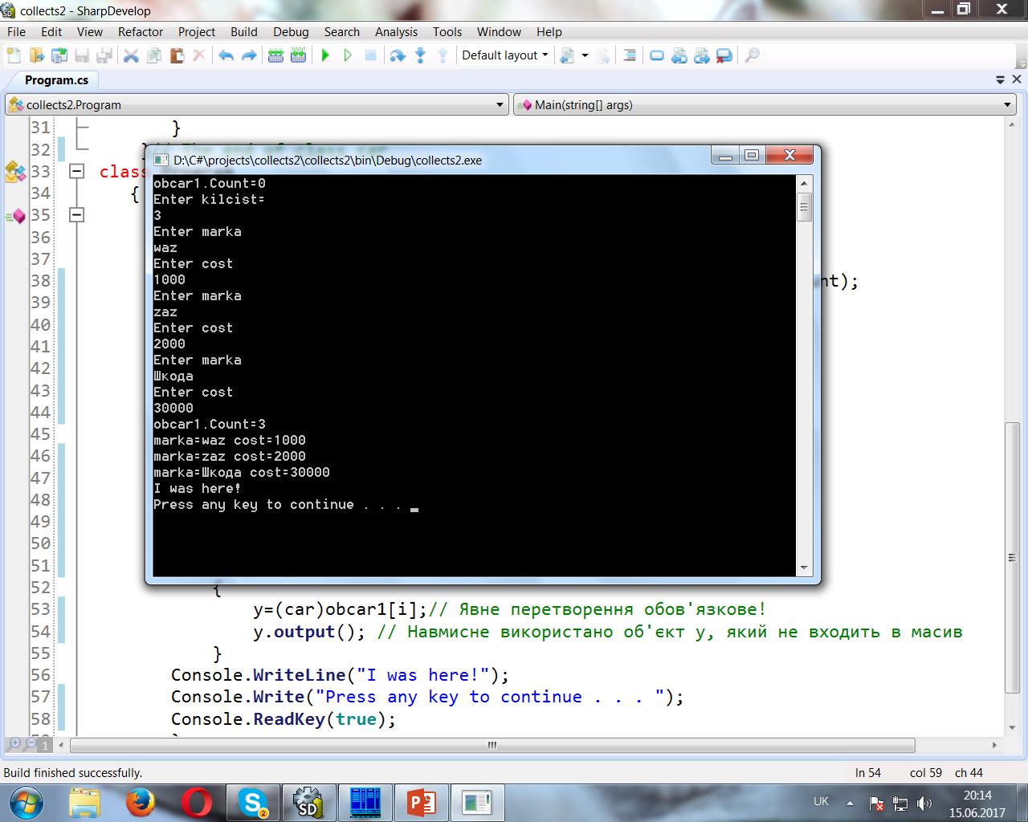

Slide 35
Приклади роботи із колекцією ArrayList

Slide 36
using System; using System.Collections; using System.Collections.Generic; namespace list_exmpl { class fish { string name; double cost; public fish(string nm, double c) { name=nm; cost=c; } public override string ToString() { return string.Format("fish Name={0}, Cost={1}", name, cost); } }

Slide 37
class Program { public static void Main(string[] args) { ArrayList ar_list=new ArrayList(); ar_list.Add(new fish("карась",35)); ar_list.Add(new fish("щука",25)); ar_list.Add(new fish("фуга", 50)); foreach(fish w in ar_list) { Console.WriteLine(w); } ArrayList ar1=new ArrayList{"Акула", "Tunec",1290.5,1950,"князь","gold"}; foreach(object q in ar1) { Console.WriteLine(q); }

Slide 38
ar1.Remove("gold"); Console.WriteLine("\n"); foreach(object q in ar1) { Console.WriteLine(q); } ar1.RemoveRange(1,3); Console.WriteLine("\n"); foreach(object q in ar1) { Console.WriteLine(q); } ar1.Insert(2,"Advance"); Console.WriteLine("\n"); foreach(object q in ar1) { Console.WriteLine(q); } Console.WriteLine("Finish!"); Console.Write("Press any key to continue . . . "); Console.ReadKey(true); } } }

Slide 39
Приклад 2

Slide 40
using System; using System.Collections; using System.Collections.Generic; namespace arlist2 { class Program { public static void Main(string[] args) { ArrayList ar_list=new ArrayList{"Torpeda", "wertical","fellow",12345,45.8}; foreach(object q in ar_list) { Console.WriteLine(q); } Console.WriteLine(ar_list.IndexOf(45.8)); // 4 Console.WriteLine(ar_list.IndexOf("fellow"));

Slide 41
ArrayList ar1=new ArrayList{"Вставка iз ar1","polpular",90.6}; // 2 ar_list.InsertRange(3,ar1);//вставили іншу колекцію ar1 після індекса 3 //ar_list.InsertRange(4,9);претворення із int System.Collections.ICollections неможливе foreach(object q in ar_list) { Console.WriteLine(q); } ar_list.Reverse(); foreach(object q in ar_list) { Console.WriteLine(q); } ArrayList ar2=new ArrayList{"One","Two","Three"}; ar_list.SetRange(2,ar2); foreach(object q in ar_list) { Console.WriteLine(q); } // ar1.ToArray(); Console.WriteLine("Finish!"); Console.Write("Press any key to continue . . . "); Console.ReadKey(true); } } }

Slide 42
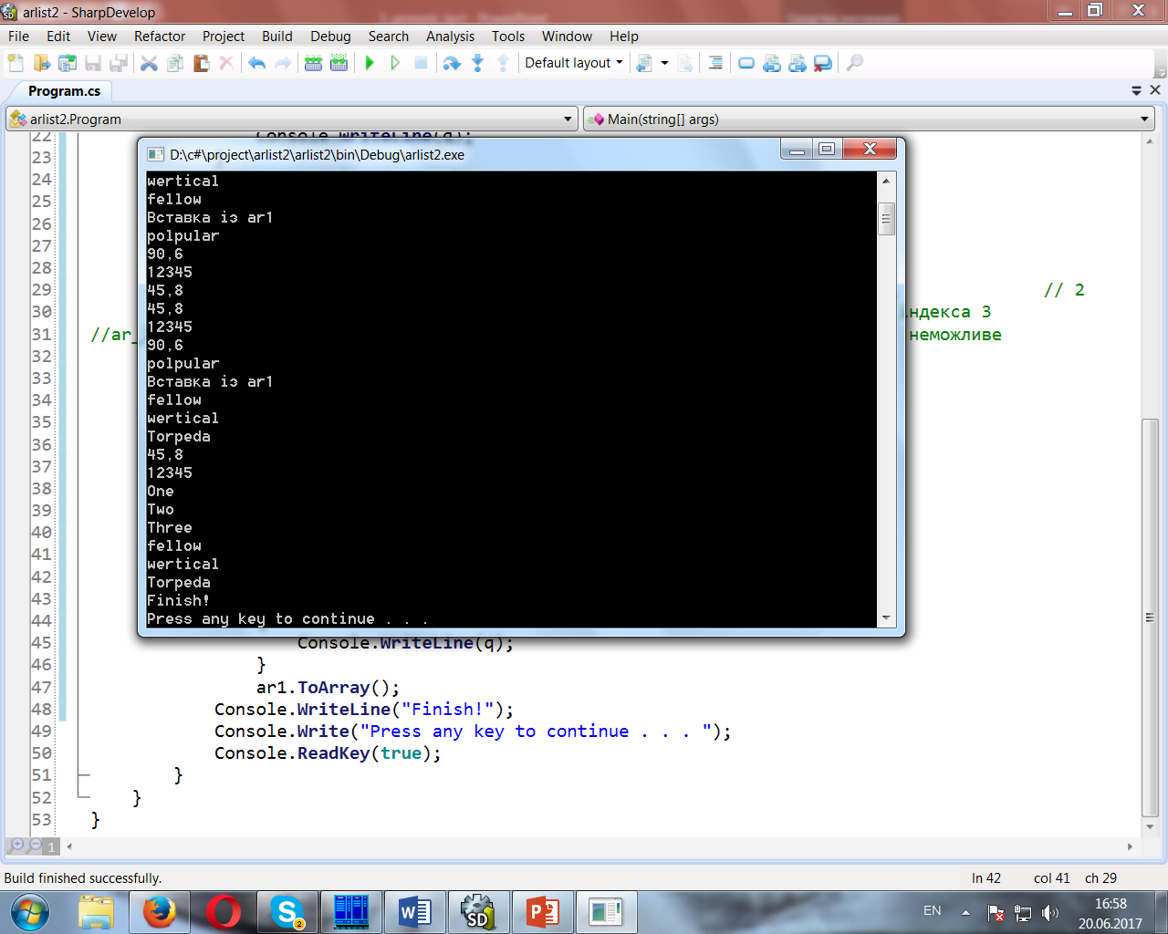

Slide 43
Нетипизовані колекції описані в System>Collection. Вони застосовуються рідше, ніж типизовані.
Причини: якщо часто приходиться перетворювати дані із стеку в об'єкт і навпаки, падає швидкість виконання програми. Крім того, при частих перетворюваннях типів можуть виникати помилки. Тому зараз намагаються використовувати типізовані колекції. Вони визначені в System.Colletions.Generic.
Далі розглядаються типізовані колекції List<T>, Stack<T>, Queue<T>, де T - тип. Це може бути як любий стандартний тип, так і тип, визначений користувачем.
Наступний приклад подібний до попереднього, але із застосуванням типізованої колекції List<T>.

Slide 44
using System; using System.Collections.Generic;// Don't forget!!! namespace list1 { class flower { string name; double cost; public void vvod() { string s; Console.WriteLine("Enter name"); name=Console.ReadLine(); Console.WriteLine("Enter cost"); s=Console.ReadLine(); cost=Convert.ToDouble(s); } public void vivod() { Console.WriteLine("name is {0} cost={1}",name,cost); } }

Slide 45
class Program { public static void Main(string[] args) { int kilcist; string s; Console.WriteLine("Enter kilcist="); s=Console.ReadLine(); kilcist=Convert.ToInt32(s); flower [] fl=new flower[kilcist]; List<flower> list_flower=new List<flower>(); for(int i=0;i<kilcist;i++) { fl[i]=new flower(); // Don't forget! fl[i].vvod(); list_flower.Add(fl[i]); }

Slide 46
flower y=new flower(); foreach(flower w in list_flower) { y=(flower)w; y.vivod(); } Console.WriteLine("Finish!"); Console.Write("Press any key to continue . . . "); Console.ReadKey(true); } } }

Slide 47
Функція копіювання вмісту елемента списку в масив елементів такого ж типу, як і тип елементів, що знаходяться в списку
Ім’я-списку.CopyTo(ім’я_масиву);

Slide 48
using System; using System.Collections.Generic;// Don't forget to insert! namespace copyto1 { class Program { public static void Main(string[] args) { List<string> str=new List<string>();
str.Add("Сiдало сонце"); str.Add("Кури сiли "); str.Add("Зварив дiд юшку "); str.Add("А коти поїли");
str.Add("Дарма кишечки бурмотiли.");
foreach(string w in str) { Console.WriteLine(w); }

Slide 49
string [] masuv=new string[10]; str.CopyTo(masuv); Console.WriteLine("\n\n"); foreach(string w in masuv) { Console.WriteLine(w); }
str.CopyTo(2,masuv,6,3); // 3 елемента із списку після індекса 2
//скопіювати в масив після індекса 6 Console.WriteLine("\n\n"); foreach(string w in masuv) { Console.WriteLine(w); } Console.Write("Press any key to continue . . . "); Console.ReadKey(true); } } }

Slide 50
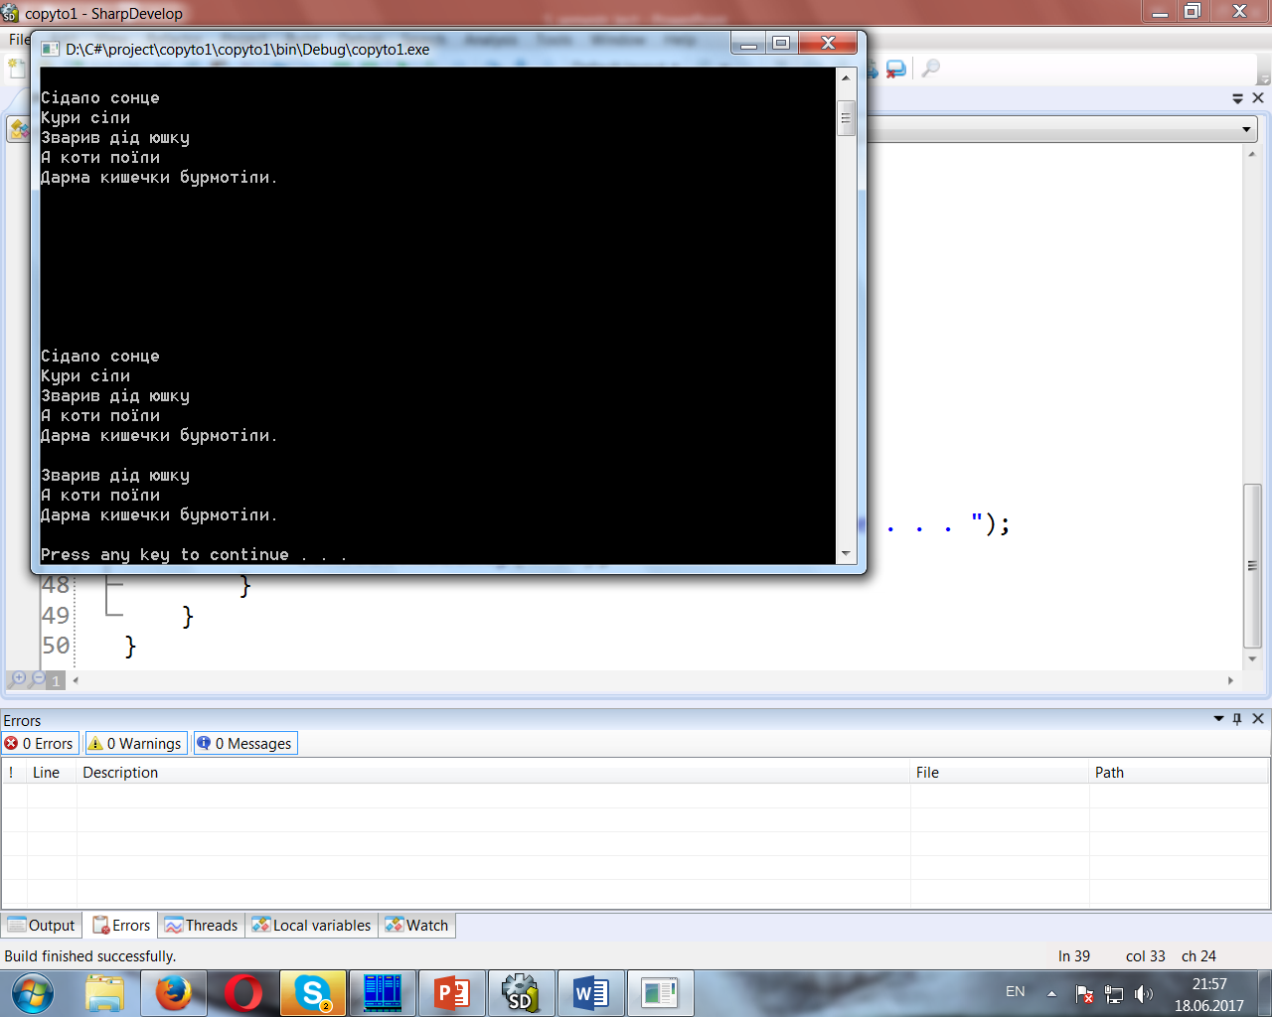

Slide 51
Приклад роботи із стеком

Slide 52
using System; //using System.Collections; Тут нетипізовані колекції. В даному випадку непотрібні using System.Collections.Generic; //Обовязково добавити!!! namespace stack1 { public class man { string name; string address; int age; public man(string nm,string ad,int ag) { name = nm; address=ad; age=ag; } public override string ToString() { return string.Format("man Name={0}, Address={1}, Age={2}", name, address, age); } }

Slide 53
class Program { public static void Main(string[] args) { Stack<man> st_man=new Stack<man>(); man fellow=new man("Bob","SKD",20); st_man.Push(fellow); st_man.Push(new man("Elen","Wood",18)); st_man.Push(new man("Oleg","Topolja",22)); try { Console.WriteLine( st_man.Peek()); st_man.Pop(); Console.WriteLine( st_man.Peek()); st_man.Pop(); Console.WriteLine( st_man.Peek()); st_man.Pop(); Console.WriteLine(st_man.Peek()); }

Slide 54
catch(InvalidOperationException ex) { Console.WriteLine("Error! {0}",ex.Message); } Console.WriteLine("Finish!"); Console.Write("Press any key to continue . . . "); Console.ReadKey(true); } } }

Slide 55
Черги
Це контейнери, які гарантують доступ до елементів в стилі «перший зайшов – перший вийшов» (FIFO- first input – first output).
Найбільш вживані функції:
Dequeu() – видаляє і повертає об'єкт на початок черги;
Enqueue() – додає об'єкт в кінець черги;
Peek() – повертає об'єкт із початку черги, не видаляючи його.

Slide 56
using System; using System.Collections.Generic; using System.Collections; namespace queue1 {
class man { string name; string address; int age; public man(string nm,string ad, int ag) { name=nm; address=ad; age=ag; } public override string ToString() { return string.Format("man Name={0}, Address={1}, Age={2}", name, address, age); } }

Slide 57
class Program { public static void Main(string[] args) { Program ob=new Program(); Queue<man> qu_man=new Queue<man>(); qu_man.Enqueue(new man("Bob","SKD",20)); qu_man.Enqueue(new man("Boris","WestSide",18)); qu_man.Enqueue(new man("Ann","Basu",19)); // Хто перший в черзі? Console.WriteLine("{0} is first in line",qu_man.Peek().ToString()); // тепер видалимо усіх із черги qu_man.Dequeue(); qu_man.Dequeue(); qu_man.Dequeue();

Slide 58
try { //спробуємо дістати відомості із тепер уже порожньої черги qu_man.Dequeue(); } catch(InvalidOperationException w) { Console.WriteLine("Error! {0}",w.Message); } Console.WriteLine("FINISH!"); Console.Write("Press any key to continue . . . "); Console.ReadKey(true); } } }

Slide 59
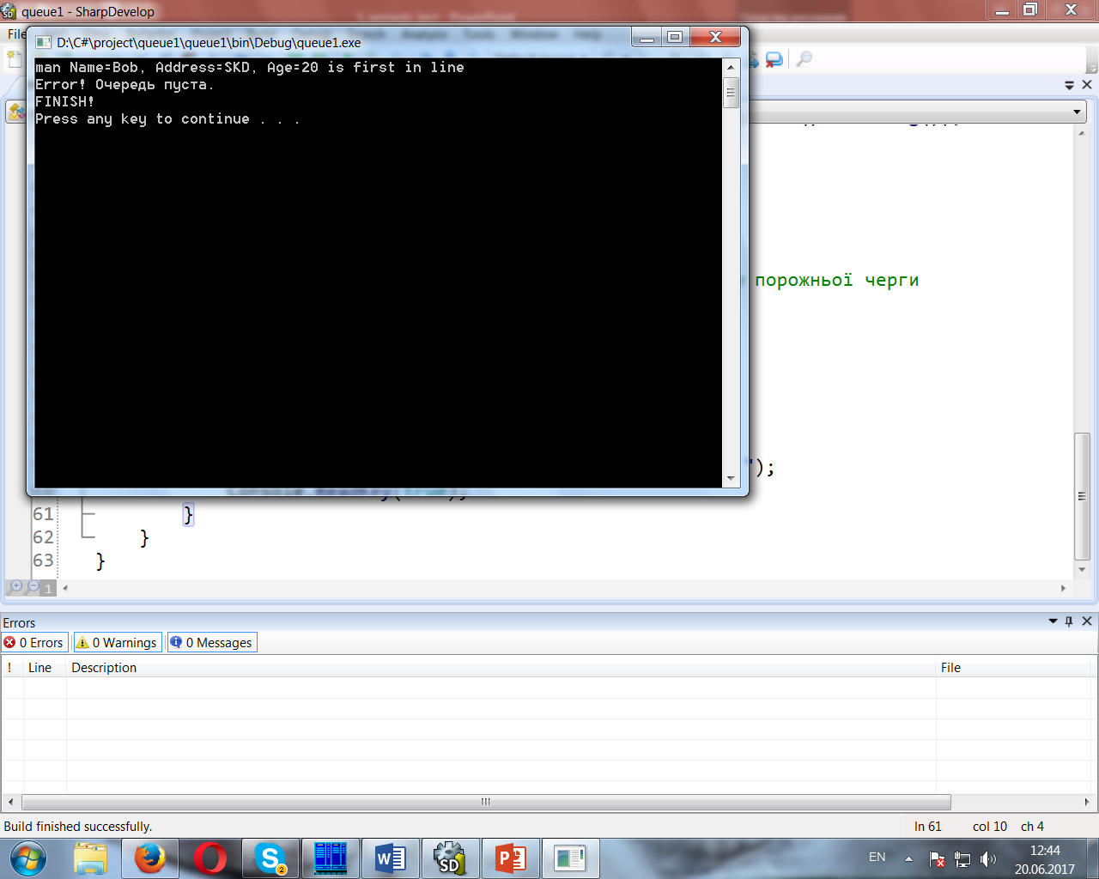

Slide 60
Колекція SortedSet<T>
Використовується , коли після видалення елементу або, навпаки, після вставлення нових елементів треба щоб елементи залишалися відсортованими.
Далі приведено приклад для демонстрації заповнення елементу SortedSet<T> елементами масиву об'єктів класу man та виведення його змісту на екран.
Введення відбувається в циклі а також за допомогою функції Add().
Сортування відбувається за віком людини.
Незважаючи на довільний вік при введенні, виведені результати будуть відсортовані по цьому параметру.

Slide 61
using System; using System.Collections.Generic; using System.Collections; namespace sortedset1 { class man:IComparer<man>,IComparable<man> { string name; string address; int age; public man() { } public man(string nm,string ad, int ag) { name=nm; address=ad; age=ag; }

Slide 62
public int Compare(man x,man y) { if(x.age>y.age) return 1; if(x.age<y.age) return -1; else return 0; } public int CompareTo(man x) { return Compare(this,x); }

Slide 63
public void input() { Console.WriteLine("Enter name"); name=Console.ReadLine(); Console.WriteLine("Enetr address"); address=Console.ReadLine(); Console.WriteLine("Enter age"); age=Convert.ToInt32(Console.ReadLine()); } public override string ToString() { return string.Format("[man Name={0}, Address={1}, Age={2}]", name, address, age); } }

Slide 64
class Program { public static void Main(string[] args) { SortedSet<man> so_man=new SortedSet<man>(); int kilcist; Console.WriteLine("Enter kilcist="); kilcist=Convert.ToInt32(Console.ReadLine()); man[] array_man=new man[kilcist]; for(int i=0;i<array_man.Length;i++) { array_man[i]=new man(); array_man[i].input(); so_man.Add(array_man[i]); }

Slide 65
so_man.Add(new man("Boris","SKD",30)); so_man.Add(new man("Wera","Topolja",20)); so_man.Add(new man("Ivan","Гуляйполе",22)); foreach(man q in so_man) { Console.WriteLine(q); } Console.WriteLine("Пора вiдпочити!"); Console.Write("Press any key to continue . . . "); Console.ReadKey(true); } } }

Slide 66
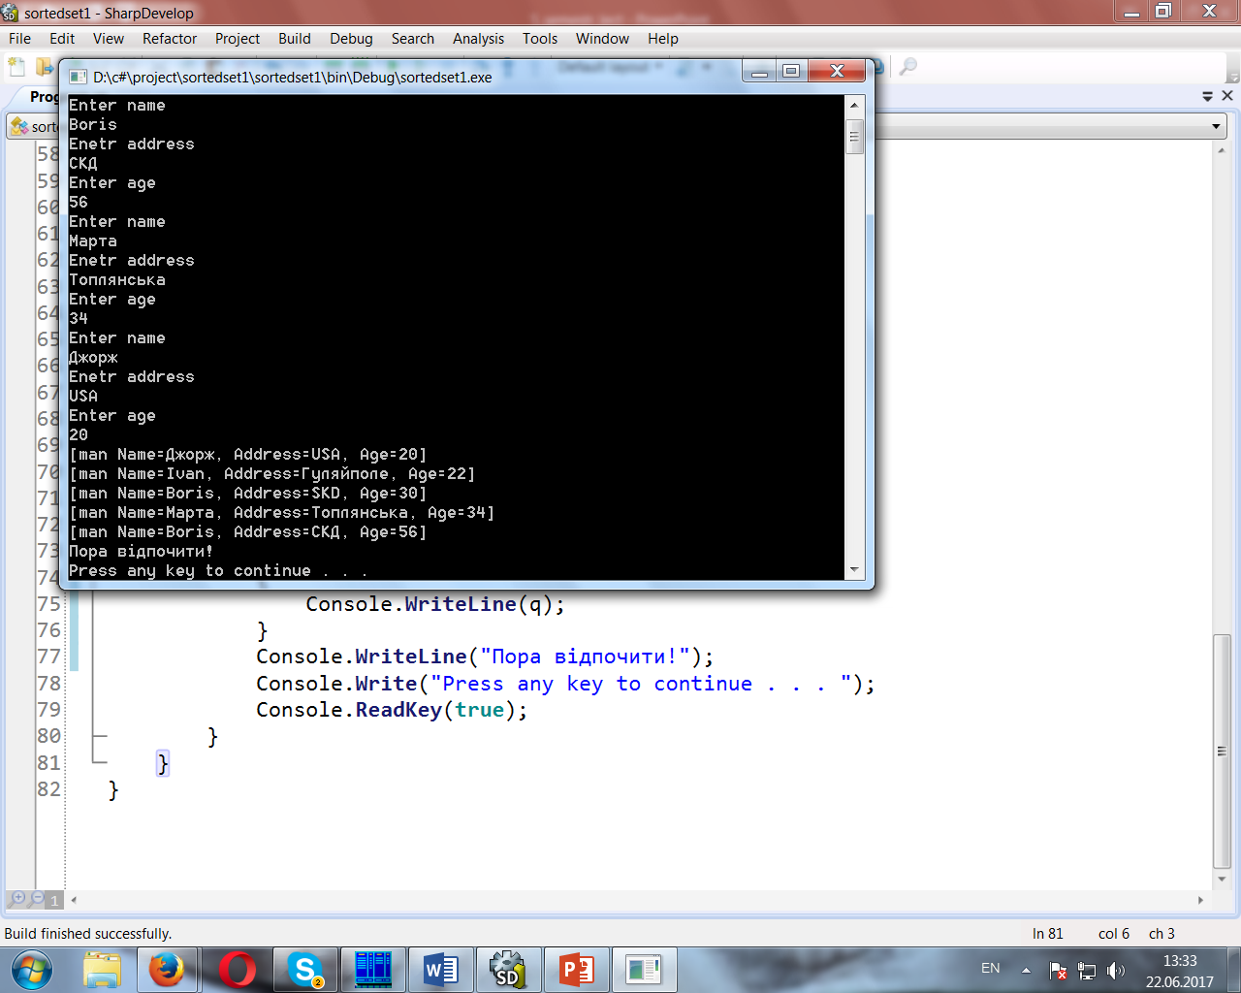

Slide 67
Додаткова інформація по попереднім темам

Slide 68
Створення похідного класу при умові, що конструктор базового класу має параметри
Базовий клас “Транспорт” має конструктор із двома параметрами. Тому в похідному класі “Автомобіль” конструктор має не тільки параметр “Колір” для об'єктів власного класу але і два параметри для конструктора базового класу.

Slide 69
using System;
using System.Collections.Generic;
using System.Text;
namespace nasled_param
{
class Transport
{
protected string brand;
protected double price;
public Transport( string br, double pr)
{
brand = br;
price = pr;
}
}
//********************************************

Slide 70
class Car : Transport
{
string color;
public Car( string col,string name, double cost): base(name,cost)
{
color = col;
}
//***************************************
public void output()
{
Console.WriteLine("brand={0} price={1} color={2}", brand, price, color);
}
//**************************
}

Slide 71
class Program
{
static void Main(string[] args)
{
Car ob = new Car("Red","Mers",12000);
ob.output();
}
}
}

Slide 72
Визначення тривалості виконання коду із точністю 100 наносекунд
Застосовується метод Ticks класу DateTime
static void Main(string[] args)
{
long startLong = DateTime.Now.Ticks;
……………………………………………
……………………………………………………
long endLong = DateTime.Now.Ticks;
//Із точністю 100 наносекунд
Console.WriteLine("Ticks={0}",endLong-startLong);
}

Slide 73
Функції із змінною кількістю параметрів
1 Функція повинна бути static.
2 Параметри передаються у вигляді масиву якогось одного типу.
3 Перед цим аргументом (масивом) стоїть слово params.
4 В списку параметрів аргумент із ключовим словом params повинен стояти ОСТАННІМ.

Slide 74
using System;
using System.Collections.Generic;
using System.Text;
namespace peremen_param
{
class Program
{
static double sum(string str, params double [] x)
{
Console.WriteLine(“ It’s str = {0}”,str);
double s = 0;
foreach( double a in x)
{
s += a;
}
return s;
}

Slide 75
static void Main(string[] args)
{
double y = sum(“Salary”,1.5,0.5,3);
Console.WriteLine("y={0}",y);
}
}
}

Slide 76
Делегат
Делегат це об'єкт, який інкапсулює один або кілька покажчиків на функції, у яких один і той же список параметрів і які повертають один і той же тип. Він нагадує покажчик на функцію в мові С. Описання делегата має вигляд:
delegate тип_результату ім'я (тип параметр_1, тип параметр_2,….., тип параметр_N);
В тій функції, де треба застосувати делегата, описують посилання на нього.
Далі розглядаються варіанти застосування делегатів.

Slide 77
Анонімні методи
З'явилися ще у версії C#2.0 але їх застосовують і зараз. У версії C#3.0 їм на зміну прийшли лямбда вирази, які буде легше зрозуміти після анонімних методів.
Фактично анонімний метод це метод (тобто функція ) без назви, яка зв'язана із конкретним делегатом. Може бути як із параметрами так і без них.
Дозволяє розміщення і використання функцій всередині іншої функції !!!
Приклад 1
delegate void Anonim(int a, int b);
Програма у Visual Studio 2010
an1

Slide 78
using System;
using System.Collections.Generic;
using System.Linq;
using System.Text;
namespace an1
{
delegate void Anonim(int a, int b);
class Program
{
static void Main(string[ ] args)
{
Anonim first = delegate(int a, int b)
{
for (int i = a; i <= b; i++)
{Console.WriteLine("Ви уже з’їли {0} шматочків."+"Залишилося {1}\n", i, b-i);
}
};
first(1,10);

Slide 79
Anonim second=delegate(int x, int y)
{
int zarplata = x * y;
Console.WriteLine("А зарплата Ваша лише = {0} гривень!",zarplata);
};
second(35,30);
}
}
}

Slide 80
В програмі двічі використано делегат Anonim із двома аргументами цілого типу. Для цього створено два посилання на цього делегата: first та second. Кожне з них передає делегату свій конкретний блок в фігурних дужках. Таким чином реалізуються різні наповнення.

Slide 81
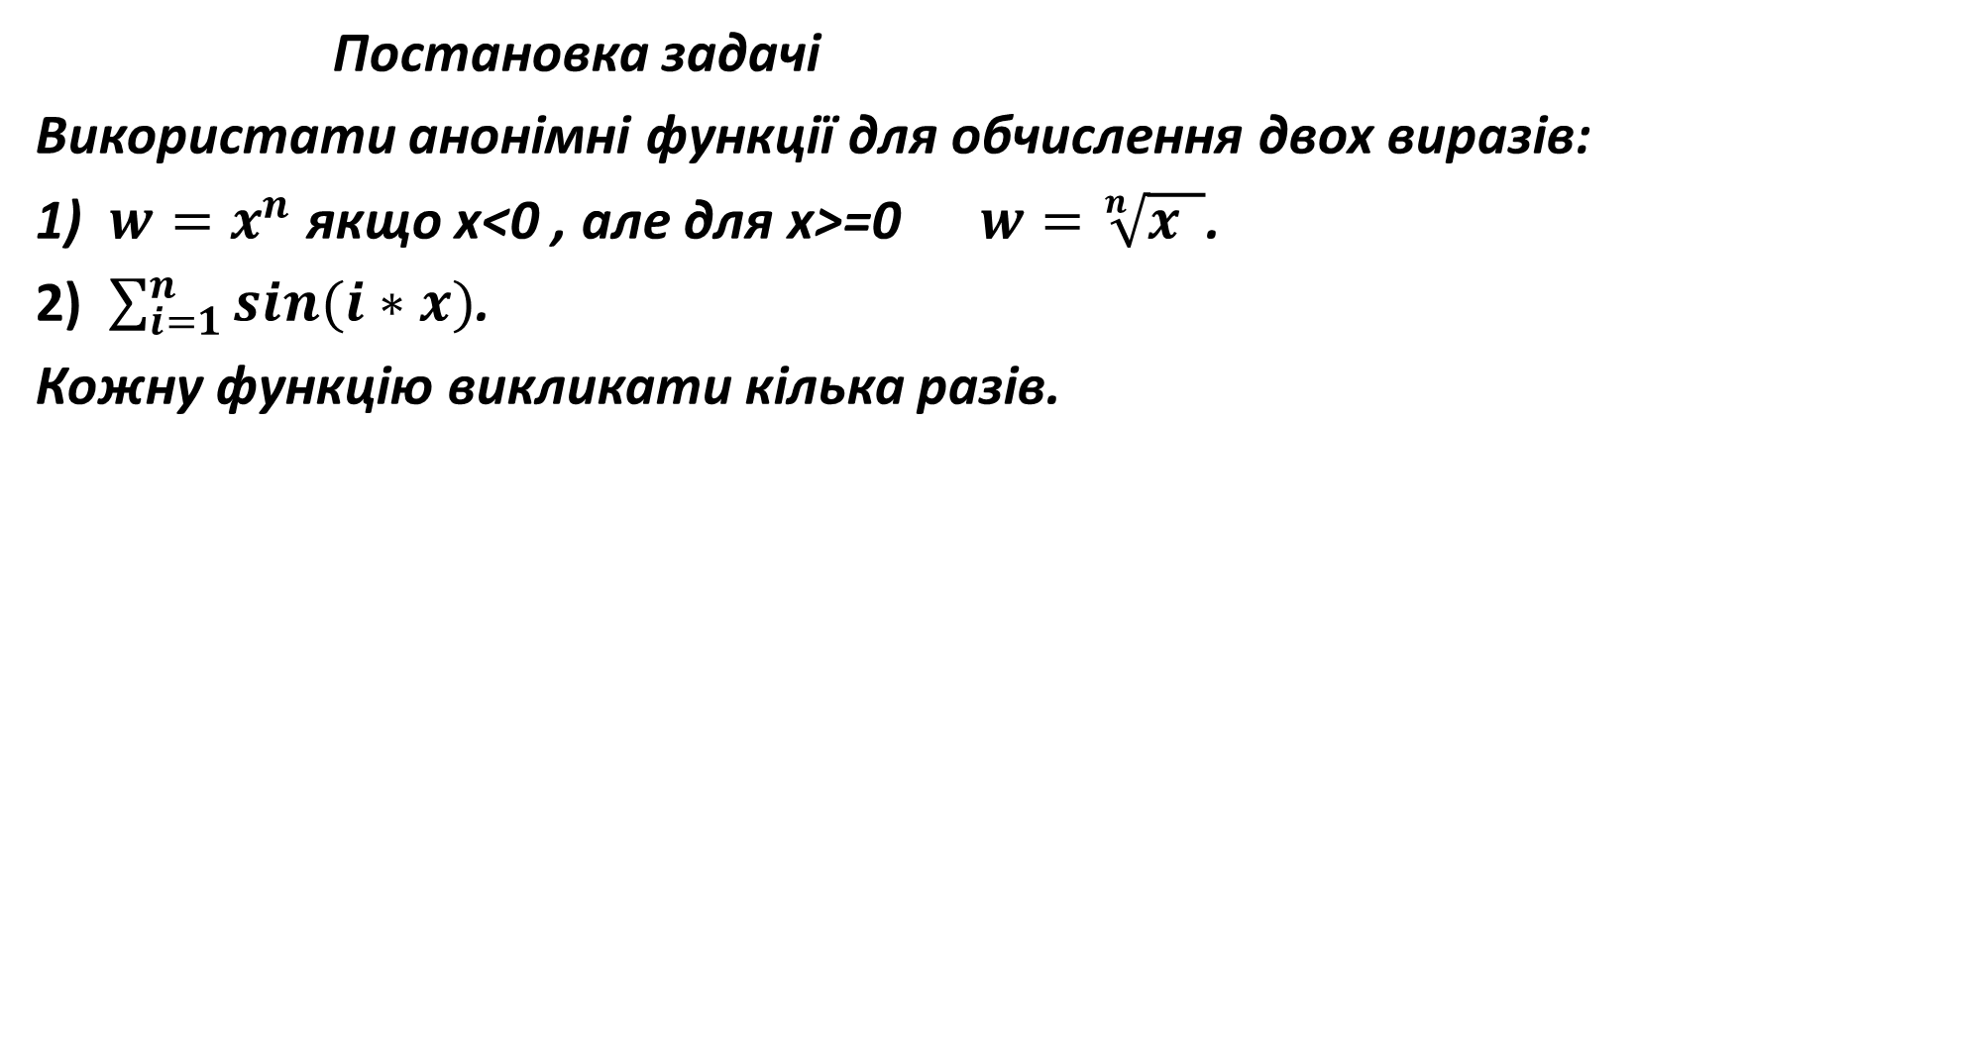
Постановка задачі
Використати анонімні функції для обчислення двох виразів:
1) $w=x^{n}$ якщо x<0 , але для x>=0 $w=\sqrt[n]{x }$.
2) $\sum_{i=1}^{n}{sin(i∗x)}$.
Кожну функцію викликати кілька разів.

Slide 82
using System;
using System.Collections.Generic;
using System.Text;
namespace an1
{
delegate void secret_func(double n, double x);
class Program
{
static void Main(string[] args)
{
double a = 1.57, step=2;

Slide 83
secret_func first = delegate(double n, double x)
{
double w;
if (x < 0)
w = Math.Pow(x, n);
else
w = Math.Pow(x,1.0/n);
Console.WriteLine("For x={0} w={1}", x, w);
};
first(step,a);
first(4,625);
first(8,-2);

Slide 84
secret_func second = delegate(double n, double x)
{
double sum = 0;
if (n >= 0)
{
for (int i = 0; i < n; i++)
sum += Math.Sin(i * x * x);
Console.WriteLine("for n={0} sum={1}", n, sum);
}
else
Console.WriteLine("Не жартуйте,бо n={0}",n);
};
second(10,a);
second(-2,2);
}
}
}

Slide 85
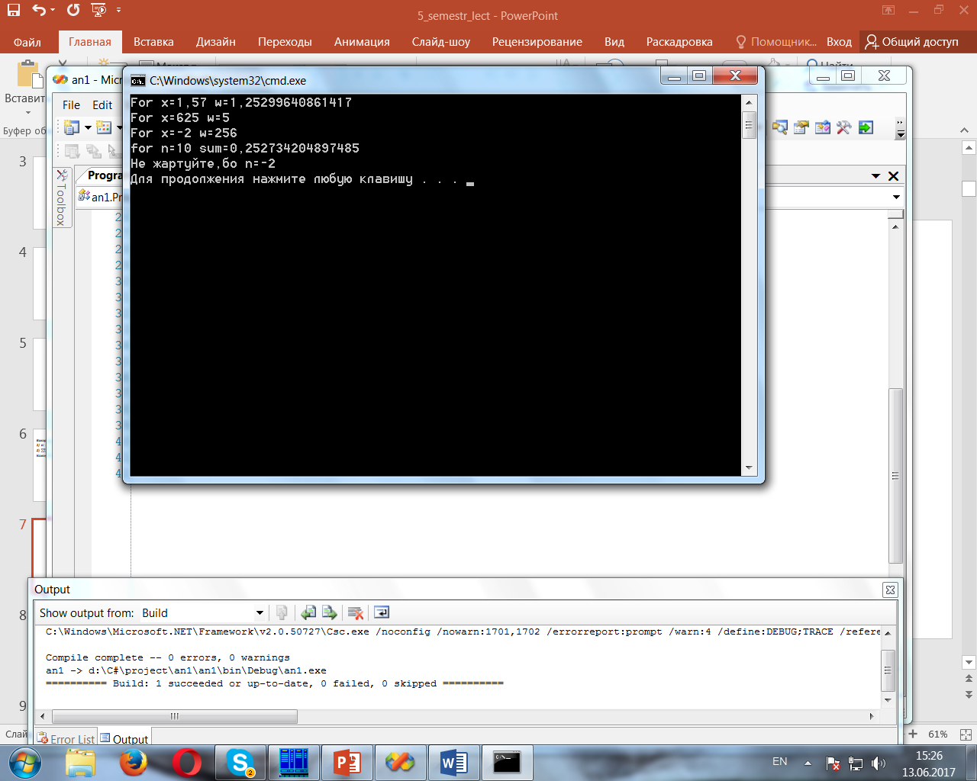

Slide 86
Приклад 2
Клас Calculate робить певні обчислення а клас, який викликає, передає делегата для відображення результатів.
Програма в Visual Studio 2005
delegate1

Slide 87
using System;
using System.Collections.Generic;
using System.Text;
namespace delegate1
{
public delegate void PrintDelegate(int x, int y);
class Calculate
{
private PrintDelegate print1; //посилання на делегата
public Calculate(PrintDelegate p)
{
this.print1 = p;
}

Slide 88
// функція для обчислення. Використовує
// делегата
public void Execute()
{
for (int i = 0; i < 10; i++)
{
int result = i * i;
if(print1!=null)
print1(i,result); // Використання делегата
}
}
}

Slide 89
class Program
{
static void Main(string[ ] args)
{
Calculate q=new Calculate(new PrintDelegate (Output));
q.Execute();
}
static public void Output(int x, int y)
{
Console.WriteLine("x={0} y={1}",x,y);
}
}
}

Slide 90
Приклад 3
Функція Execute() класу Calculate за допомогою двох делегатів читає дані, робить обчислення та виводить результати.
Visual Studio 2005.
delegate2

Slide 91
namespace delegate2
{
public delegate void InputDelegate(out double a, out double b);
//Слід звернути увагу на необхідність out
// Це для повернення значень a та b
public delegate void PrintDelegate( double res);
//*********************************************************
class Calculate
{
private InputDelegate input; // посилання на делегата
private PrintDelegate output; // посилання на делегата
//*************************************

Slide 92
public Calculate(InputDelegate in1, PrintDelegate p)
{
this.input = in1;
this.output = p;
}
//***************************************************
public void Execute()
{
double a,b, r = 0;
for (int i = 0; i < 3; i++)
{
input(out a, out b); // згадайте навіщо out
r =a+b;
output(r);
}
}
}

Slide 93
class Program
{
static void Main(string[ ] args)
{
Calculate q = new Calculate(new InputDelegate(Vvod), new PrintDelegate(Vivod));
q.Execute();
}

Slide 94
static void Vvod( out double x, out double y)
{
string s;
Console.WriteLine("Enter x=");
s = Console.ReadLine();
x = Convert.ToDouble(s);
Console.WriteLine("Enter y=");
s = Console.ReadLine();
y = Convert.ToDouble(s);
}
//**************************************
static public void Vivod(double x)
{
Console.WriteLine("res={0}", x);
}
}
}

Slide 95
Лямбда-вираз
Починаючи із версії C#3.0, доступний новий синтаксис для призначення реалізації коду делегатам, який називається лямбда виразами. Ці вирази можуть використовуватись скрізь, де є параметр типу делегата. У всіх лямбда виразах повинен бути
лямбда оператор =>. Він розділяє вираз на дві частини:
в лівій частині – параметри (може бути кілька);
в правій частині - тіло метода.
Є одиночні (без фігурних дужок) і блочні (із фігурними дужками) лямбда вирази. Якщо в цикл for входить лише один оператор або після if стоїть лише один оператор, то немає потреби застосовувати фігурні дужки. Отже буде одиночний лямбда вираз. І навпаки. Тоді буде блочний лямбда вираз.
Це ще один спосіб визначення і використання функції всередині іншої функції.

Slide 96
Етапи використання лямбда виразів:
1 Визначення делегата, який сумісний із лямбда виразом.
2 Створення екземпляру делегата, якому присвоюється лямбда вираз.
3 Використання виразу, яке відбувається при зверненні до делегата.
Приклад одиночного лямбда виразу
Visual Studio 2010
lamb_odin1

Slide 97
using System;
using System.Collections.Generic;
using System.Linq;
using System.Text;
namespace lamb_odin1
{
delegate double Cub(double x); // описали делегата
class Program
{
static void Main(string[] args)
{
double a=2,y,z;
Cub cubic = x => x * x * x; // визначили функцію
y = cubic(a); //використли функцію
z = cubic(Math.Sin(a)); //використали функцію
Console.WriteLine(“y={0} z={1}", y, z);
}
}
}

Slide 98
Приклад блочного лямбда виразу
Щоб створити блочний лямбда вираз, треба взяти його у фігурні дужки і поставити крапку із комою.
Visual Studio 2010
lamb_bloch1

Slide 99
using System;
using System.Collections.Generic;
using System.Linq;
using System.Text;
namespace lambd_bloch1
{
delegate double Rozrahunok(double x); //визначення делегата

Slide 100
class Program
{
static void Main(string[] args)
{
string s;
double a, y;
Console.WriteLine("Enter a=");
s = Console.ReadLine();
a = Convert.ToDouble(s);

Slide 101
//створення екземпляра делегата, в якому присвоюється лямбда вираз
Rozrahunok res=( double x)=> { if (x < 0)
return x * x;
else
if (x > 0)
return Math.Sqrt(x);
else
return 0;
}; // не забувати про крапку із комою!!!
y=res(a); //використання лямбда виразу при //зверненні до делегата
Console.WriteLine("y={0}", y);
}
}
}

Slide 102
Приклад з двома делегатами
Програма перевіряє чи допустима довжина Login а також порівнює паролі password1 та password2.
Для цього використовуються два делегати: LengthLogin і BoolPassword.
Програма в Sharp Develop
lambda2

Slide 103
using System; namespace lambda2 {
delegate int LengthLogin(string s); delegate bool BoolPassword(string s1, string s2); class Program { public static void Main(string[] args) { link: //мітка!!! Console.WriteLine("Enter Login"); string login=Console.ReadLine(); LengthLogin Dlina = s1=>s1.Length; //визначили лямбда- вираз Dlina
int longlogin=Dlina(login);// використали лямбда- вираз Dlina if(longlogin>=25) { Console.WriteLine("Too long name!"); goto link; }

Slide 104
Console.WriteLine("Enter password:"); string password1=Console.ReadLine(); Console.Write("Repeate a password:"); string password2=Console.ReadLine();
BoolPassword porivnan=(s1,s2)=>s1==s2;//лямбда- вираз //зліва від => параметри а після => те, що з ними робити.
//Далі вираз porivnan використовується із фактичними //параметрами passwod1 та password2
if(porivnan(password1,password2)) Console.WriteLine("Registering is good"); else Console.WriteLine("Registering is bed."); } } }

Slide 105
Приклад передачі імен функцій в якості фактичних параметрів
Для одновимірного масиву обчислити три суми результатів перемноження елементів масиву послідовно на три математичні функції.
Передбачити дві функції. Одна для введення значень елементів одного масиву.
Інша - для обробки одного масиву з метою обчислити три результати. При її виклику крім масиву передати три математичні функції. Кількістю елементів задаватися самостійно.

Slide 106
using System;
using System.Collections.Generic;
using System.Text;
namespace delegat_pass_func
{
delegate double F(double x);
class Program
{

Slide 107
public void vvod(ref double [] x,string ch)
{
string s;
for(int i=0;i<x.Length;i++)
{
Console.WriteLine("Enter {0}[{1}]=",ch,i+1);
s=Console.ReadLine();
x[i]=Convert.ToDouble(s);
}
}

Slide 108
public void sum(ref double [] x, F f1, F f2, F f3, out double rez1,
out double rez2, out double rez3)
{
rez1 = rez2 = rez3 = 0;
for (int i = 0; i < x.Length;i++ )
{
rez1 += x[i] * f1(x[i]);
rez2 += x[i] * f2(x[i]);
rez3 += x[i] * f3(-x[i]);
}
}

Slide 109
static void Main(string[] args)
{
int kilcist;
string s;
Console.WriteLine("Enter kilcist=");
s = Console.ReadLine();
kilcist = Convert.ToInt32(s);
double [] alfa=new double[kilcist];
double A, B, C;
Program ob=new Program();
ob.vvod( ref alfa,"alfa");
ob.sum(ref alfa,Math.Sin,Math.Tan,Math.Exp, out A,out B,out C);
Console.WriteLine("A={0} B={1} C={2}",A,B,C);
}
}
}

Slide 110
Приклад 2

Slide 111
Create a C# program.
Дано масиви α (n елементів) та β (m елементів). Обчислити:
where if α_{i} ≤0;
if α_{i} >0; .

Slide 112
if β_{i} ≤0;
if β_{i} >0;

Slide 113
Передбачити дві функції. Одна для введення значень елементів одного масиву.
Інша - для обробки одного масиву з метою обчислити три результати. Кількістю елементів задаватися самостійно.

Slide 114
Відомо, що функція може мати формальні параметри, які при виклику замінюються на фактичні. Такими параметрами можуть бути не тільки змінні та масиви, але і інші функції. В поставленій задачі для обчислення треба попередньо отримати значення A, B, W, D, C, Q. В свою чергу, для їхнього обчислення треба викликати функцію ( назвемо її sum())і передати в неї масив, кількість елементів та кілька математичних функцій. Так для обчислення A, B, W треба передати масив альфа в кількості n елементів і функції sin, tan. Щоб отримати D, C, Q, треба ще раз викликати функцію sum()), але тепер передати масив beta і функції cos, sin.

Slide 115
В цьому випадку необхідно застосувати делегата. Його визначення нагадує прототип функції, яка має один аргумент типу double і повертає результат типу double.
delegate double F1(double a);
Тепер можна визначати посилання на делегата F1, наприклад,
F1 f1;
В програмі тепер замість f1 можна підставляти любу функцію, яка має такий же прототип, який має місце при описанні делегата. Функції sin, cos, log, abs мають якраз такий прототип.Саме це буде видно при описанні фунції sum( ) та при її виклику.

Slide 116
Visual Studio 2010
transfer_func

Slide 117
using System;
using System.Collections.Generic;
using System.Linq;
using System.Text;
namespace transfer_func
{
delegate double F1(double a);

Slide 118
class Program
{
public void input(double[ ]x, ref string q)
{
string s;
for (int i = 0; i < x.Length;i++ )
{
Console.WriteLine("Enter {0}[{1}]=",q,i);
s=Console.ReadLine();
x[i] = Convert.ToDouble(s);
}
}

Slide 119
public void sum( double[ ]x, F1 f1, F1 f2,
out double A, out double B, out double W)
{
A = B = W = 0;
for (int i = 0; i < x.Length; i++)
{
W += x[i];
if (x[i] <= 0)
A += x[i]*f1(x[i]);
else
B+=x[i]*f2(x[i]);
}
}

Slide 120
static void Main(string[] args)
{
Program q = new Program();
string s;
int n,m;
Console.WriteLine("Enter n=");
s=Console.ReadLine();
n=Convert.ToInt32(s);
Console.WriteLine("Enter m=");
Console.ReadLine();
m=Convert.ToInt32(s);
string name1 ="alfa";
string name2 = "beta";

Slide 121
double [ ] alfa=new double[n];
double [ ] beta=new double[m];
double A,B,C,D,W,Q,denominator, gamma;
q.input( alfa, ref name1);
q.input(beta, ref name2);
q.sum( alfa, Math.Cos, Math.Log,
out A,out B,out W);
q.sum(beta, Math.Sin, Math.Abs,
out D, out C, out Q);
denominator = Math.Sin(D) + Math.Sin(C);

Slide 122
if (denominator != 0)
{
gamma = (A + B) / denominator + W * Q;
Console.WriteLine("gamma={0}", gamma);
}
else
Console.WriteLine("Division by zero!");
}
}
}

Slide 123
Приклад програми на C# із застосуванням бази даних

Slide 124
Програма для контактної інформації
Постановка задачі
Створити програму для збереження контактної інформації про особи, які зверталися до фірми. Повинні бути дані: 1) ім’я; 2) компанія, в якій працює;
3) телефон; 4) E-mail; 5) чи є уже клієнтом фірми; 6) коли останній раз подзвонив.
Крім власне програми повинен бути інсталятор для розміщення програми на любому комп’ютері.

Slide 125
Конкретно потрібні: графічний інтерфейс користувача, об'єкти для взаємодії із базою даних, сама база даних і інсталятор.
База даних буде створена за допомогою Visual Studio.
Усі дані будуть в таблиці SQL Server Compact, а готова програма розміщена всередині інсталятору Windows.

Slide 126
Запустити Microsoft Visual Studio 2010
«Установленные шаблоны»
Visual C# / Windows
Приложение Windows Forms Visual C#
Имя: BaseData
Расположение: d:\C#\PROJECTS\FOR2010
Имя решения: BaseData

Slide 127
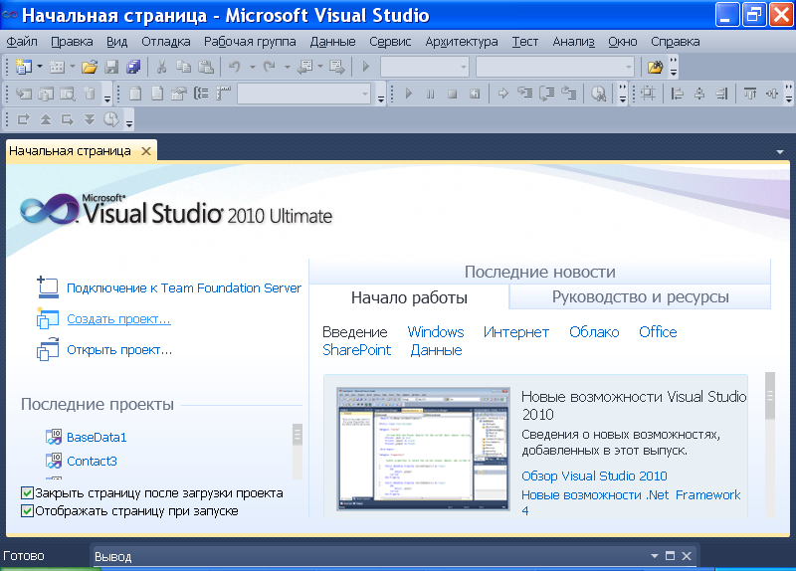

Slide 128
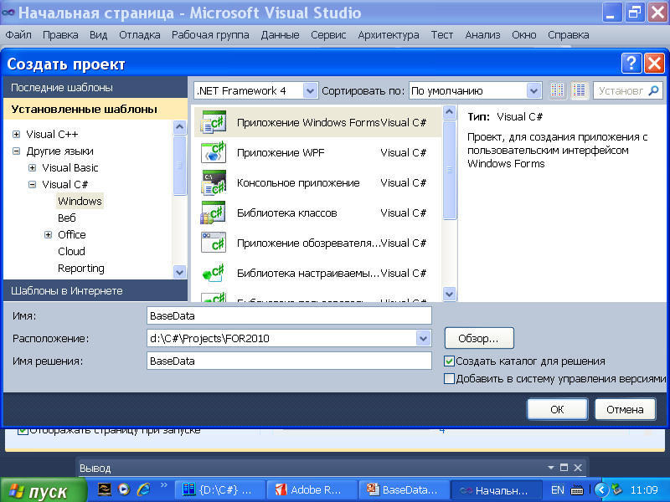

Slide 129
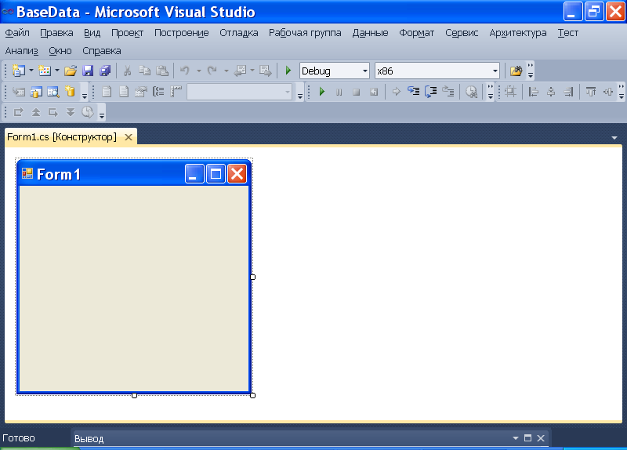

Slide 130
В момент збереження проекту ІСР (Інтегральне Середовище Розробки)
автоматично створює файли:
Form1.cs – код, який визначає поведінку форми;
Form1.Designer.cs – визначає форму та її об'єкти;
Program.cs – код для запуску програми та показу форми.

Slide 131
Створюємо інтерфейс користувача
1) Добавити логотип до форми. Для цього викликати із верхнього меню:
Вид / Панель элементов.
В панелі елементів виділити елемент PictureBox і або скопіювати або просто перетягнути його на форму.

Slide 132
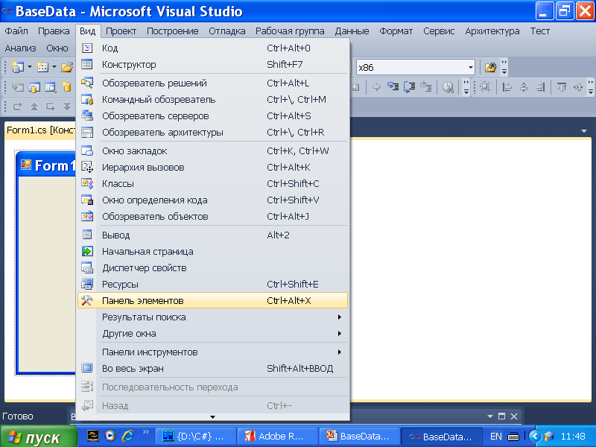

Slide 133
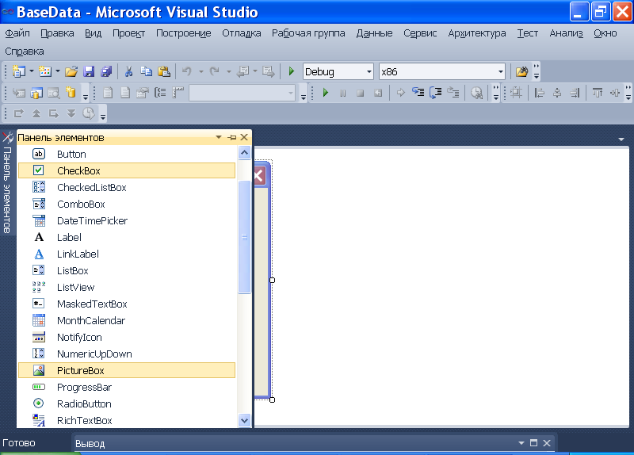

Slide 134
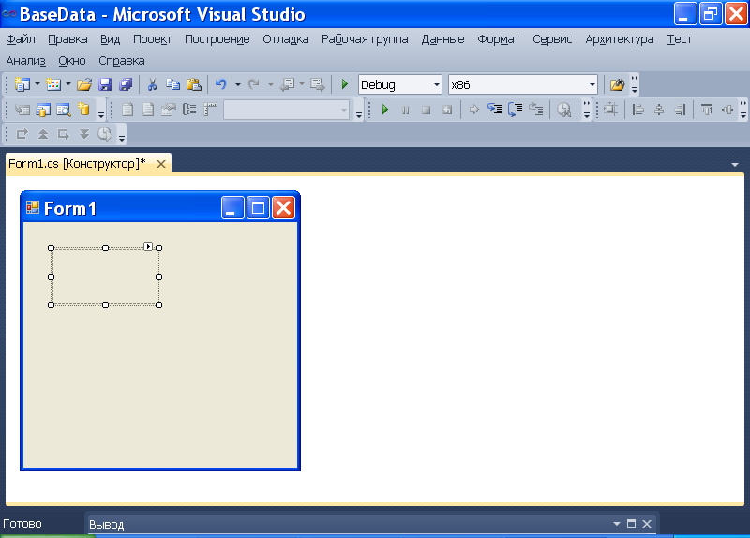

Slide 135
В логотип буде занесено який-небудь малюнок. Щоб розміри логотипа автоматично мінялися у відповідності до розмірів малюнка, треба: виділити логотип, викликати контекстне меню.
Далі -“Свойства/SizeMode/ zoom”.

Slide 136
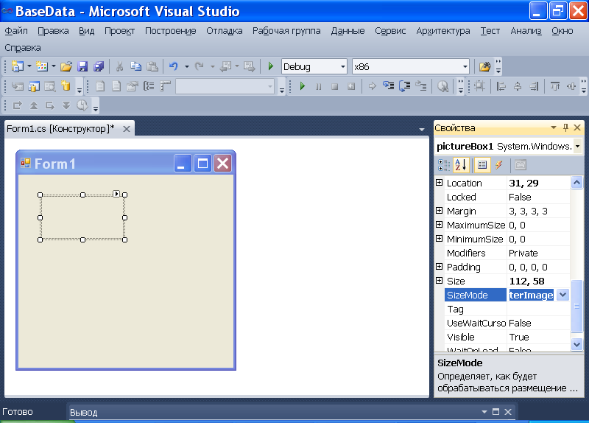

Slide 137
Заносимо малюнок у логотип
Клацнути по маленькій чорній стрілочці зверху справа на зображенні логотипу.
У вікні, що з'явиться, вибрати “Выбрать изображение”.
У вікні “Выбор ресурса” вибрати “локальный ресурс” і далі “Импорт”, якщо малюнок або фото береться із власних папок.
Знайти малюнок і клацнути по ньому. Він з'явиться у вікні.
Натиснути ОК.

Slide 138
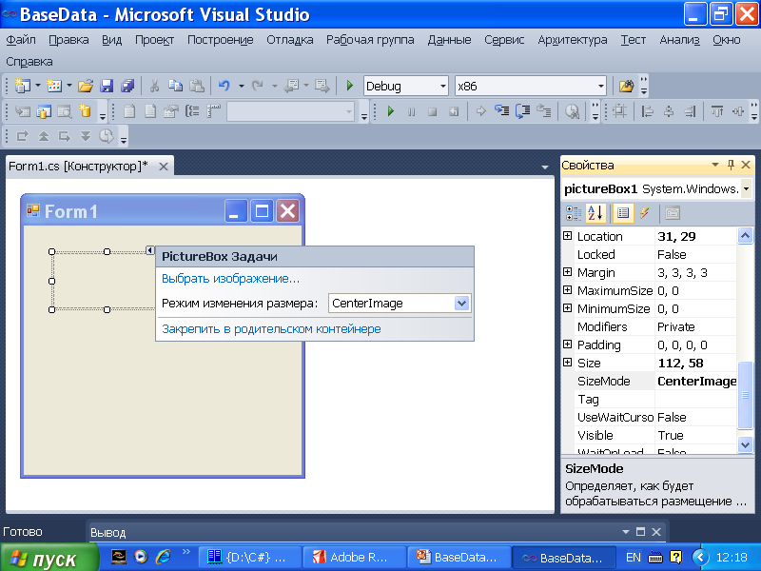

Slide 139
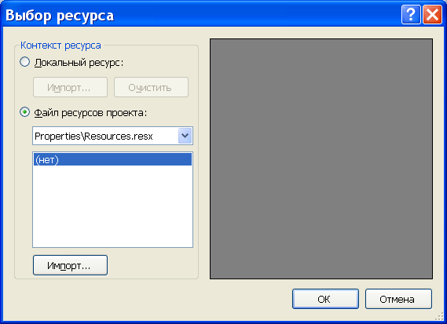

Slide 140
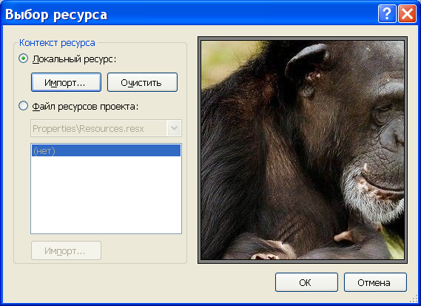

Slide 141
В момент розміщення елемента управління PictureBox на форму для збереження цього ресурсу і його зв'язку із програмою був створений файл Form1.resx. Якщо по ньому двічі клацнути, можна побачити імпортоване зображення.

Slide 142
Редагування коду
Розглянемо на прикладі, коли до логотипу треба добавити текст, який випливає.
1) Двічі клацнути по логотипу на формі. З’явиться код обробника події – клацання ( Click ) по логотипу
private void pictureBox1_Click(object sender, EventArgs e)
{
}

Slide 143
private void pictureBox1_Click(object sender, EventArgs e)
{
MessageBox.Show("Contact List 1.0\n written by:Victor","About");
}
Запускаємо програму (Ctrl+F5) і клацаємо по логотипу.

Slide 144
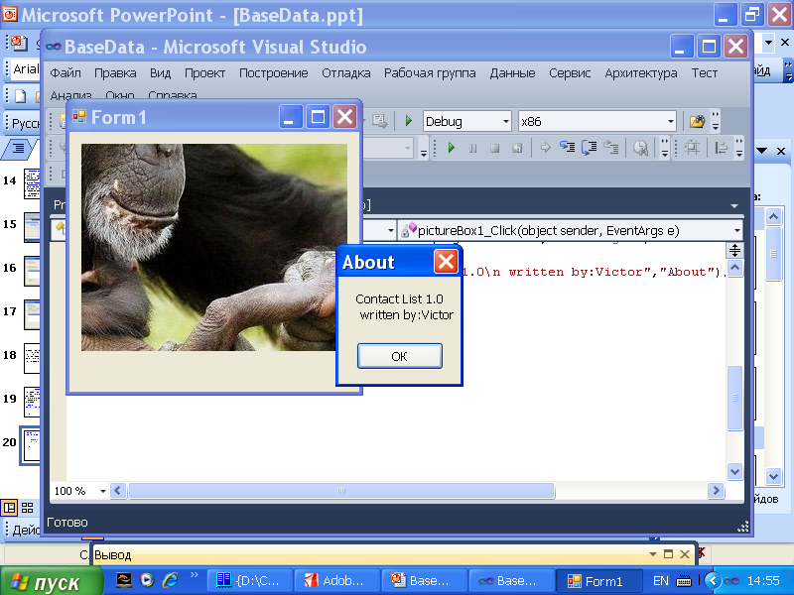

Slide 145
Створюємо базу даних SQL
Structured Query Language - мова структурованих запитів.
Код SQL у вигляді операторів та запитів а також процедур, що зберігаються. ІСР генерує оператори SQL та процедури, що зберігаються. Це дозволяє складеній програмі мати доступ до даних бази.
Фактично база даних – це елемент, який потрібно добавити в програму.
Меню:”Вид/ Обозреватель решений/ выделить BaseData/ контекстное меню/ Добавить/ Создать элемент”

Slide 146
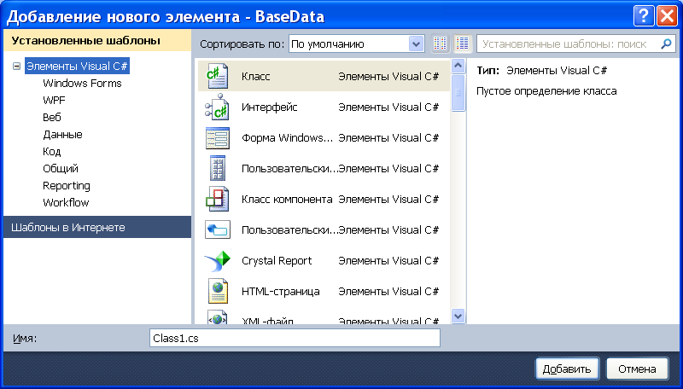

Slide 147
З'явиться вікно ”Добавление нового элемента BaseData”.
Вибрати “Элементы Visual C#/ Локальная база...”
Клацнути по кнопці “Добавить”.

Slide 148
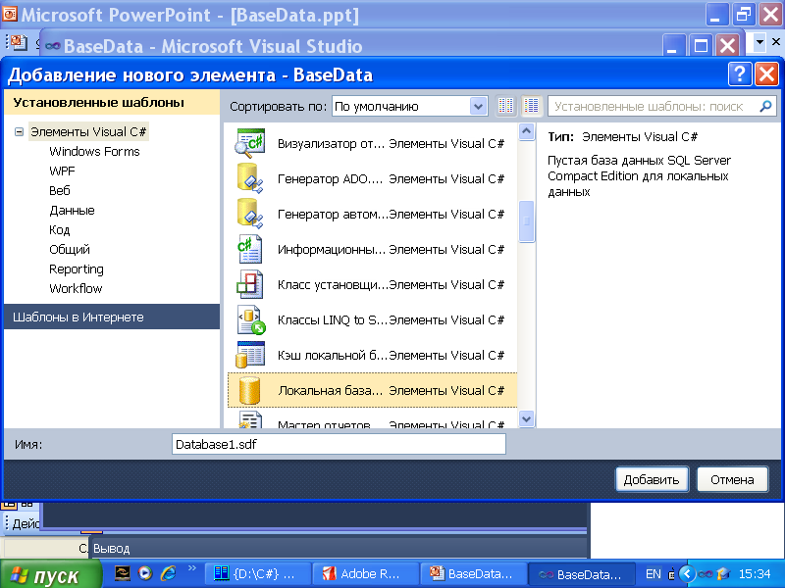

Slide 149
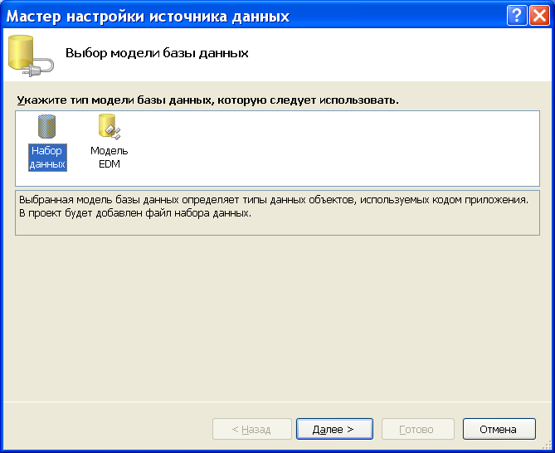

Slide 150
Вибрати тип моделі “Набор данных”.
“Далее”

Slide 151
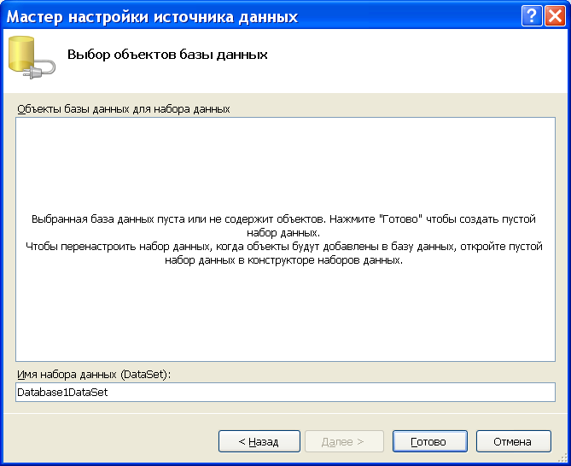

Slide 152
Натиснути “Готово”. Буде створена пуста база даних. Її автоматично створене ім'я
Database1DataSet – зліва внизу.
Відповідний файл Database1.sdf можна побачити в “Обозреватель решения”

Slide 153
Створити таблицю для списку контактів
Меню:”Вид/ Обозреватель серверов / Таблицы / правая кнопка мыши /Создать таблицу”.
Замість “Обозреватель серверов” можна двічі клацнути по файлу Database1.sdf ”. Далі приведена послідовність.

Slide 154
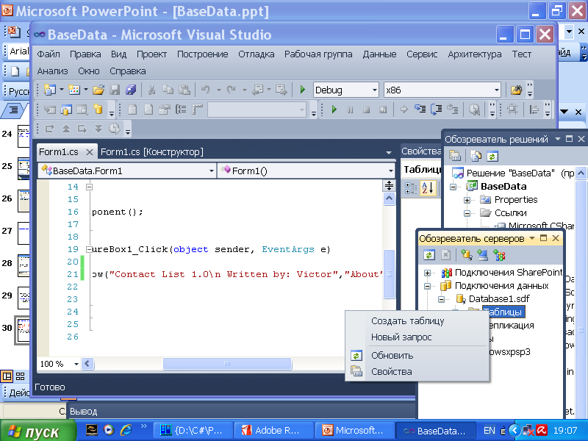

Slide 155
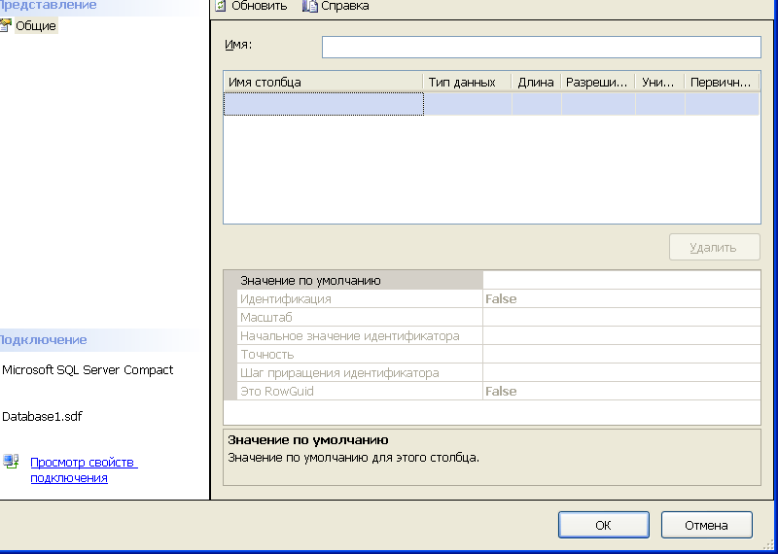

Slide 156
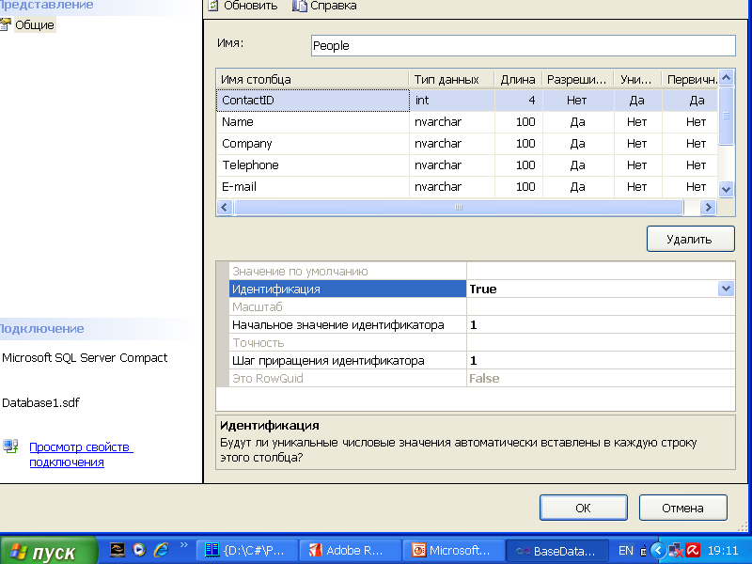

Slide 157
Заголовок таблиці – People
ContactID – ідентифікатор усієї таблиці.
Його тип int вибирається із списку.
«Длина» – 4. Визначиться автоматично.
«Разрешить значение Null» - «Нет».
«Уникальный» - «Да».
«Первичный» - «Да». Це означає, що це поле використовується як унікальний ідентифікатор запису.
Щоб ContactID дійсно був ідентифікатором усієї таблиці, треба властивість
“Идентификация”установити в True.

Slide 158
Поля: Name, Company, Telephone, E-mail мають тип nvarchar, бо їхні значення являють собою рядки символів. Їхня довжина автоматично установлюється рівною 100.
Тип поля Client – bit, бо приймає значення true або false.
LastCall має тип datetime.
Усі ці поля можуть приймати значення Null, не являються унікальними і первісними.

Slide 159
Заповнити таблицю People бази даних:
«Обозреватель серверов/ Таблицы/ People/правая кнопка / Показать таблицу»
Заповнити таблицю. Звернути увагу на типи даних. Зокрема при внесенні дати вводити чч/ мм /рік/
Наприклад, 01/05/2013
Не забути закрити таблицю, клацнувши по хрестику.

Slide 160
Добавити нове джерело даних.
Воно являє собою набір операторів SQL, за допомогою яких програма буде звертатися до бази даних.
Перейти на Form1.cs[конструктор]
Верхнє меню:”Данные / Добавить новый источник данных”
У вікні “Выбор типа источника данных” ”Источник данных для приложения” залишити уже вибраний “База данных”.
“Тип модели базы данных…”- залишити уже вибраний “Набор данных”.
«Какое подключение ваше приложение должно использовать…» - залишити
Database1ConnectionString(Setting).
6) «Объекты базы данных для набора данных»- поставити “галочку” в пустому квадратику, який міститься між квадратиком із “+” та “Таблицы”.
7) “Готово”.

Slide 161
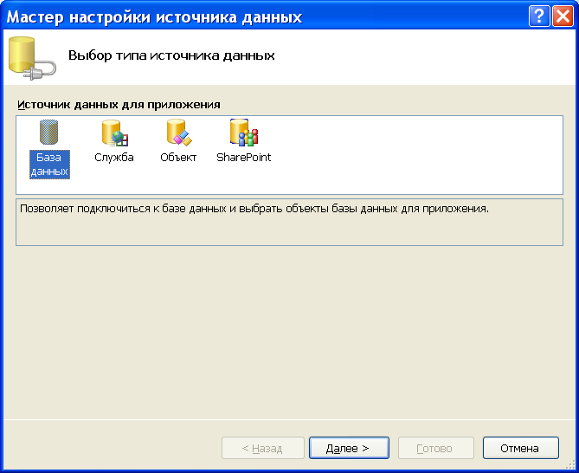

Slide 162
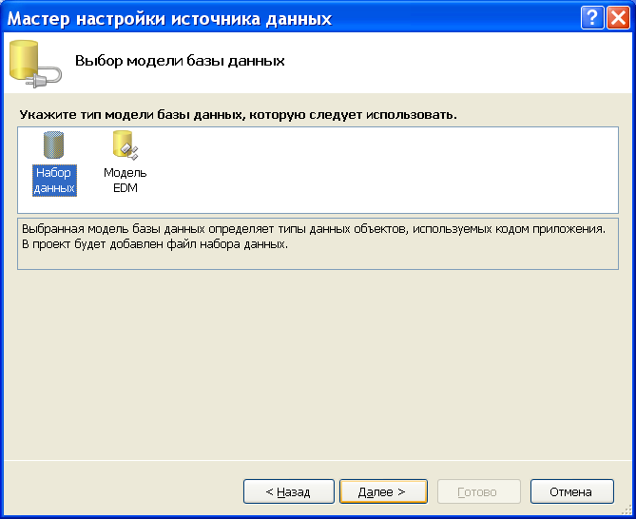

Slide 163
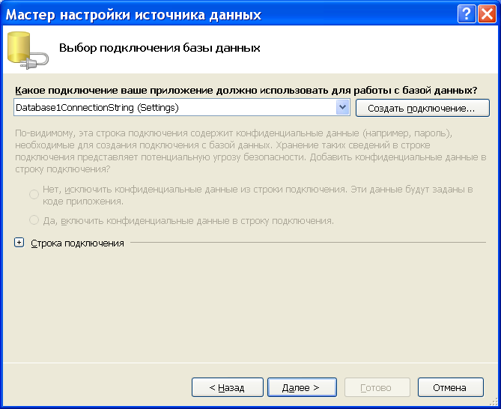

Slide 164
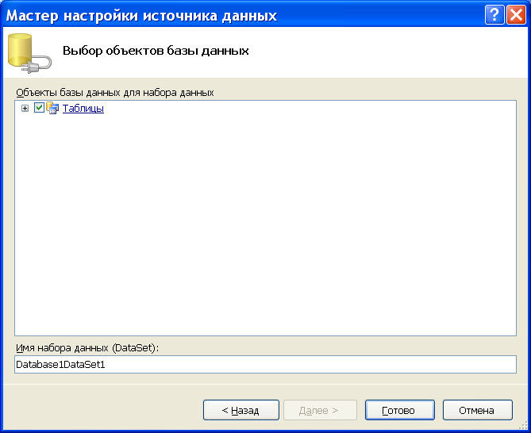

Slide 165
Добавити на форму інші елементи управління, які зв'язані із базою даних. Це означає, що зміни даних в любому елементі управління повинні відображатися в таблиці даних.
1) Активізувати вікно Form1.cs[Конструктор]
2) Вибір джерела даних.
Верхнє меню:”Данные / Показать источники данных”.
3) У вікні, яке з’явиться, розкрити Database1DataSet. З’явиться таблиця People.
3) Скопіювати або просто перенести People на форму. В результаті на формі з'явиться управляючий елемент для контролю даних.

Slide 166
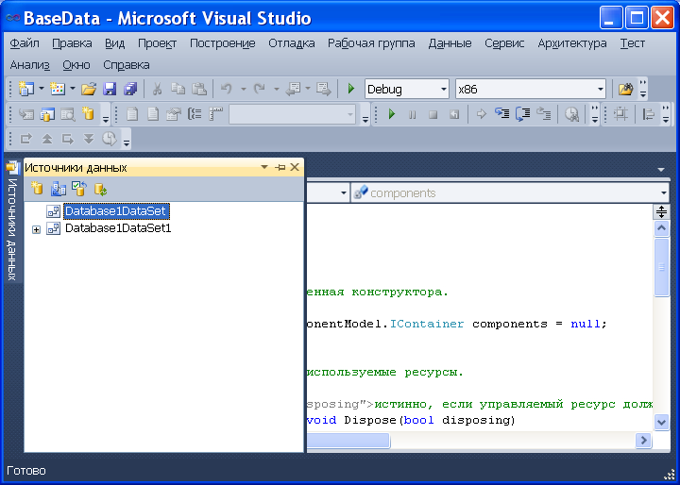

Slide 167
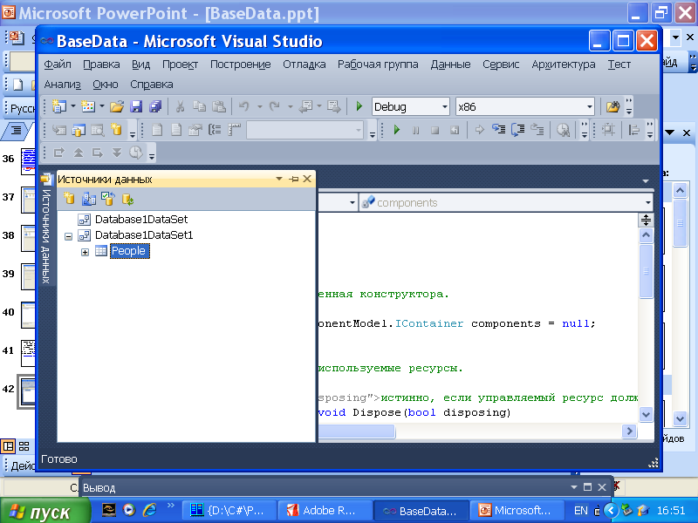

Slide 168
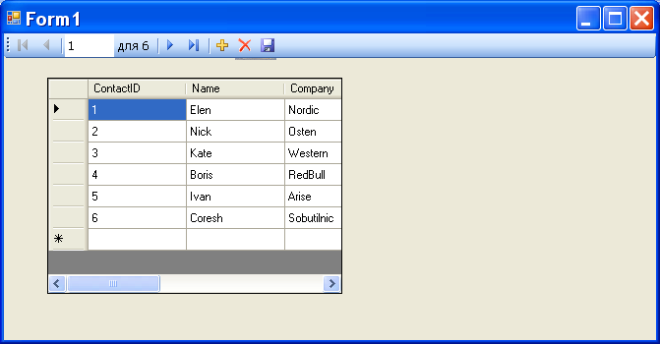

Slide 169
Внизу з'явились компоненти:
1) peopleBindingSource – з'єднує форму із табл. People;
2) peopleBindingNavigator – з'єднує панель для елементів управління із таблицею інструментів;
3) peopleTableAdaptor – відповідає за взаємодію із командами SQL.

Slide 170
Запускаємо програму(ctrl+F5)
З'являється форма Form1 а на ній таблиця із необхідним інтерфейсом для вибору необхідних даних. Також можна видалити непотрібні дані або добавити нові. Під час додавання нового рядка його номер “-1”. Після закінчення треба вибрати відповідний значок для збереження даних. При повторному запуску програми новий запис отримає відповідний номер.

Slide 171
Створення інсталятора
1) Верхнє меню:
“Построение/ Опубликовать DateBase/”
2) Указати місце публікації та спосіб установки програми, наприклад, із компакт - диска або DVD.
3) Повідомити чи буде слідкування за оновленнями.
З'явиться повідомлення де буде опублікована програма.
Вибрати “Готово”

Slide 172
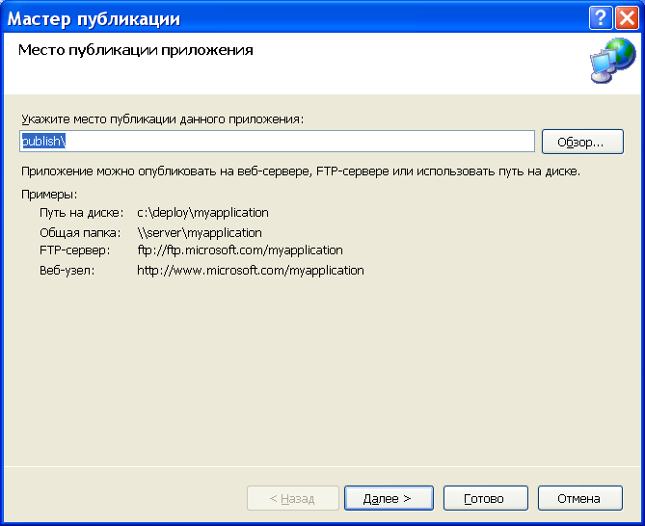

Slide 173
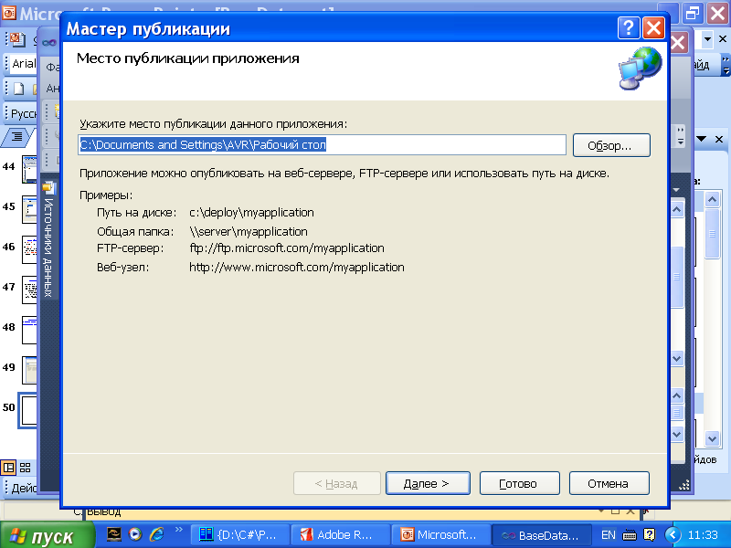

Slide 174
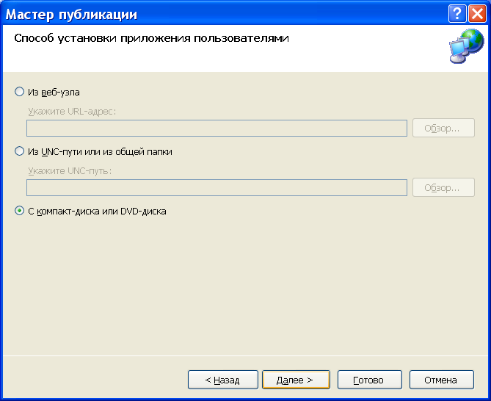

Slide 175
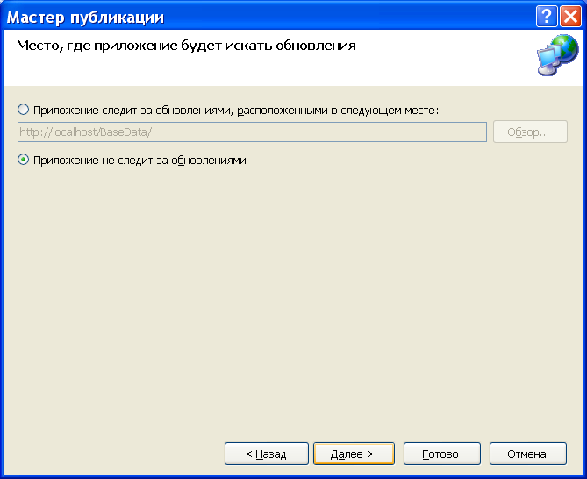

Slide 176
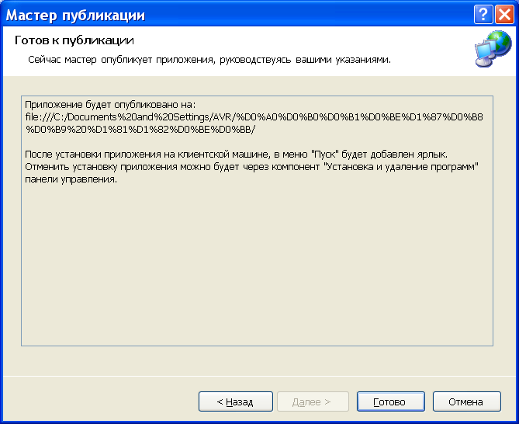

Slide 177
В даному прикладі на робочому столі з’явиться ярлик «setup.exe». При його виборі запускається установка програми. Вказано її ім'я: DataBase. Після вибору кнопки “Установить” в список “Пуск / программы” буде добавлено ім'я нової програми.
Для її вилучення слід вибрати “Пуск/ Настройка/ Панель управления /Установка и удаление программ”.

Slide 178
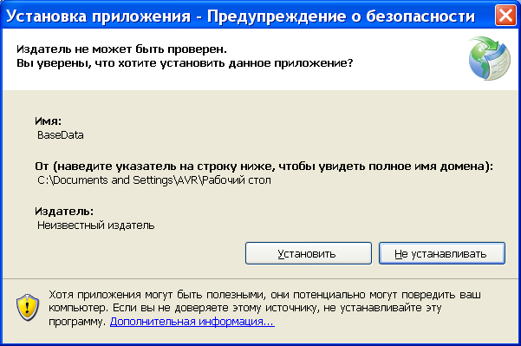

Slide 179
Завдання виконано.
Обов'язково треба виконати тестування програми і інсталятора.

